Slide 1
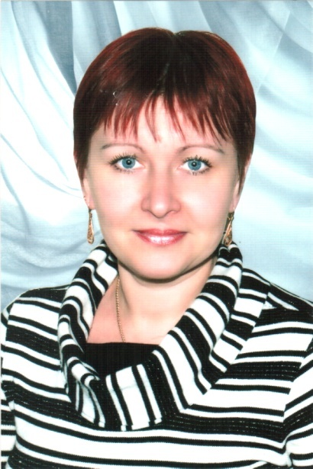
Министерство образования РМ
Портфолио
Трифоновой Элины Владимировны
Воспитателя МАДОУ «Детский сад№82 комбинированного вида» г.о.Саранск
Дата рождения: 9.12.1974г.
Профессиональное образование: высшее, окончила Мордовский государственный педагогический институт им. М. Е. Евсевьева в 1996г. Факультет Дошкольного воспитания, по специальности «Дошкольная педагогика и психология»
Педагогический стаж: 24 лет
Общий трудовой стаж: 24 лет
Наличие квалификационной категории: высшая
Дата последней аттестации:20 мая 2016г.

Slide 2
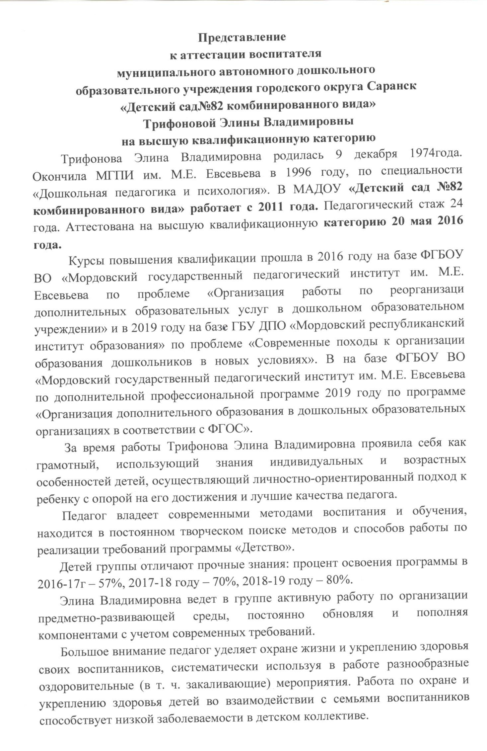
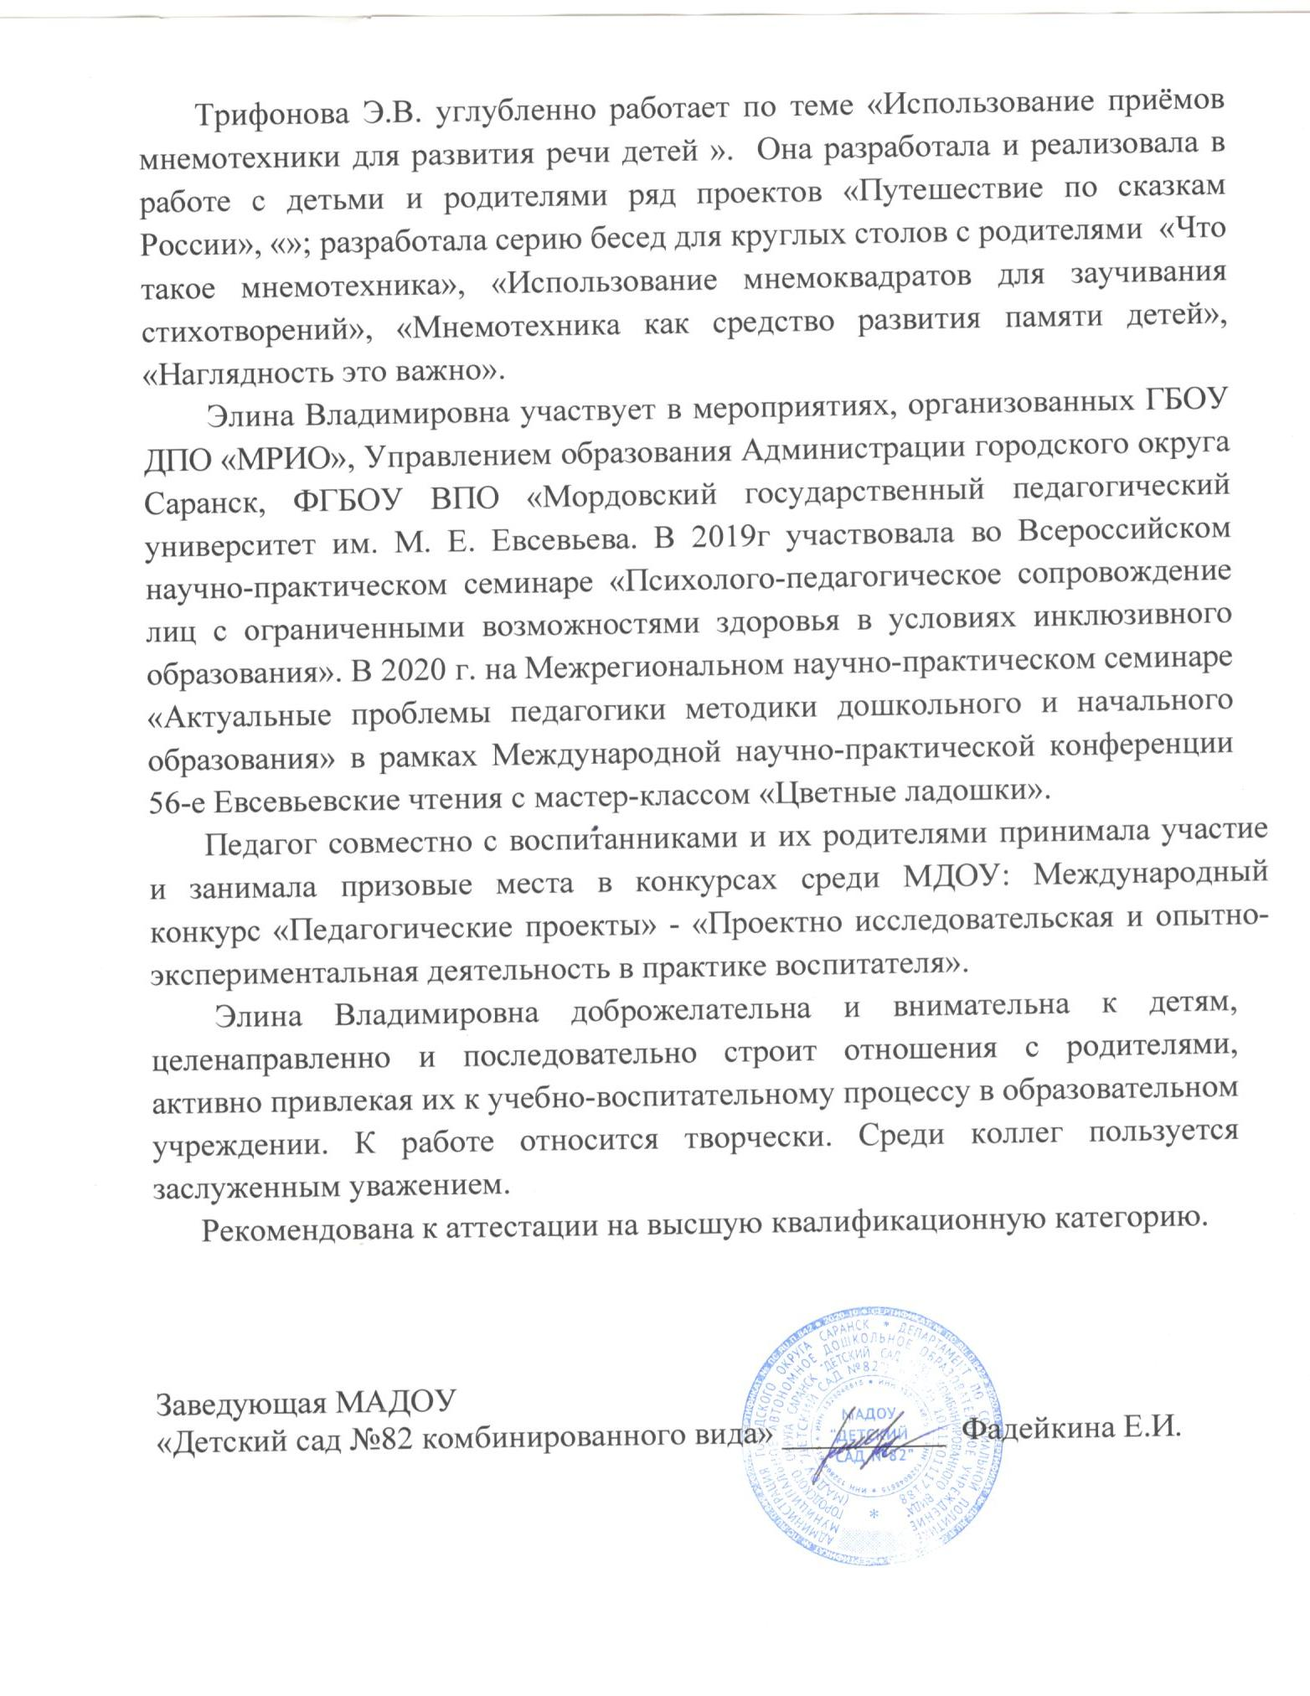
Представление к аттестации

Slide 3
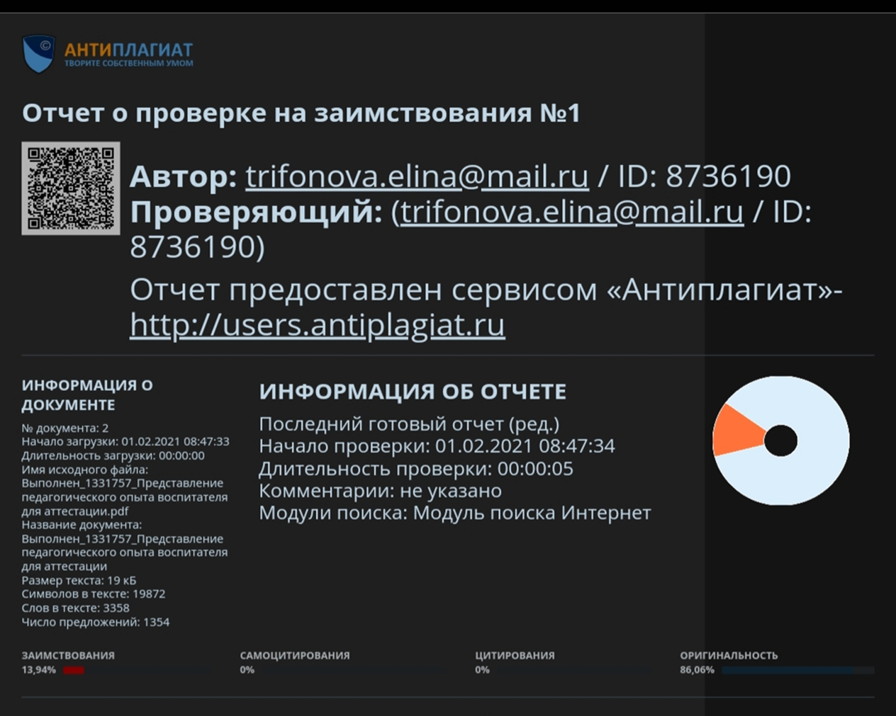
Представление педагогического опыта
«Использование приёмов мнемотехники для развития речи детей дошкольного возраста»

Slide 4
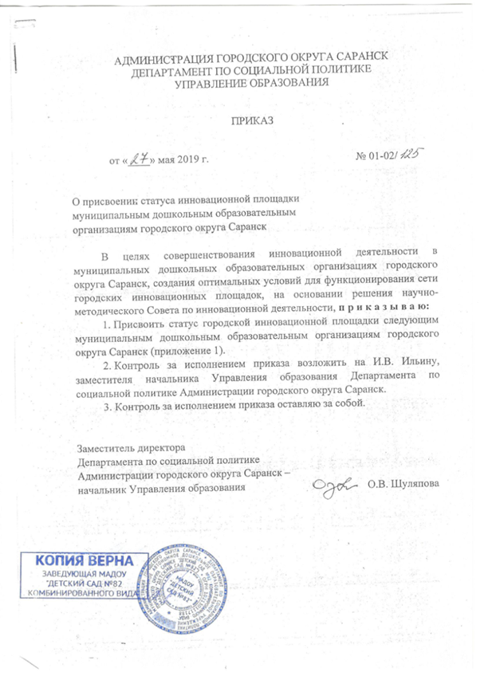
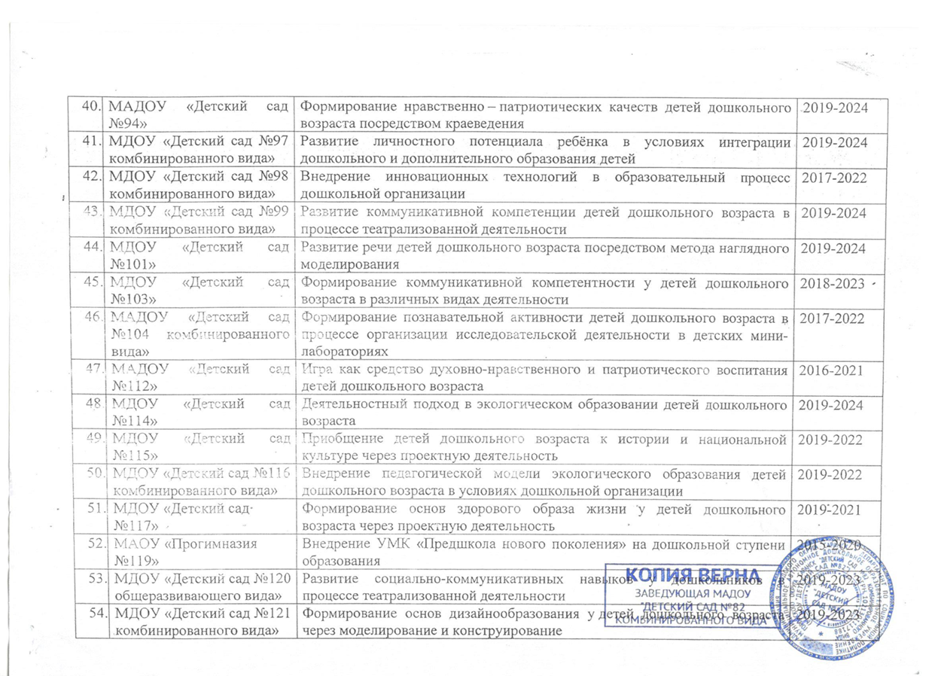
1.Участие в инновационной
(экспериментальной деятельности)

Slide 5
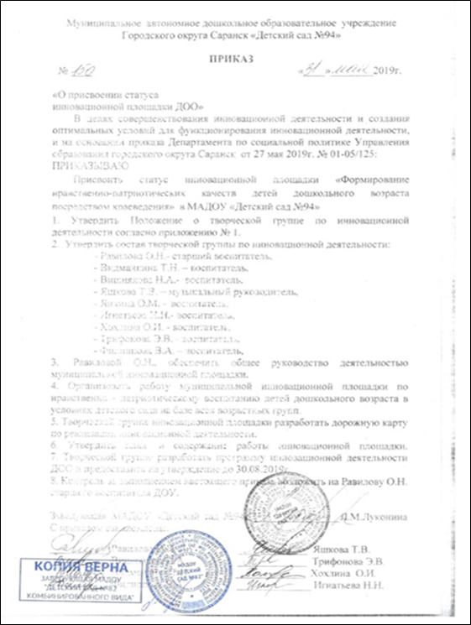
1.Участие в инновационной
(экспериментальной деятельности.)

Slide 6
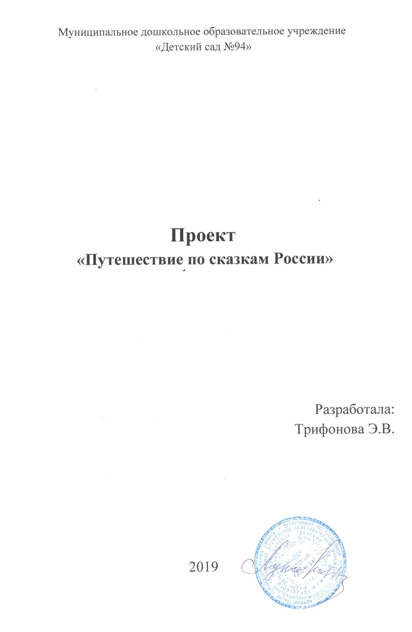
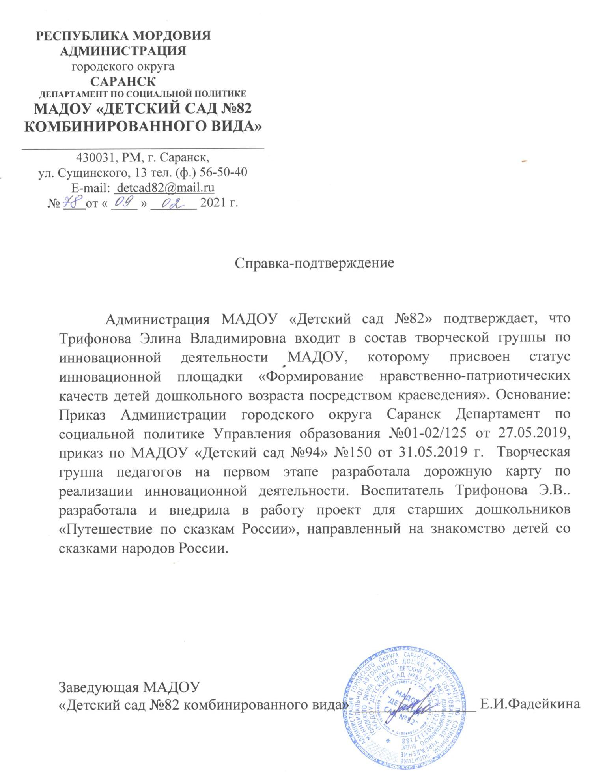
1.Участие в инновационной
(экспериментальной деятельности.)

Slide 7
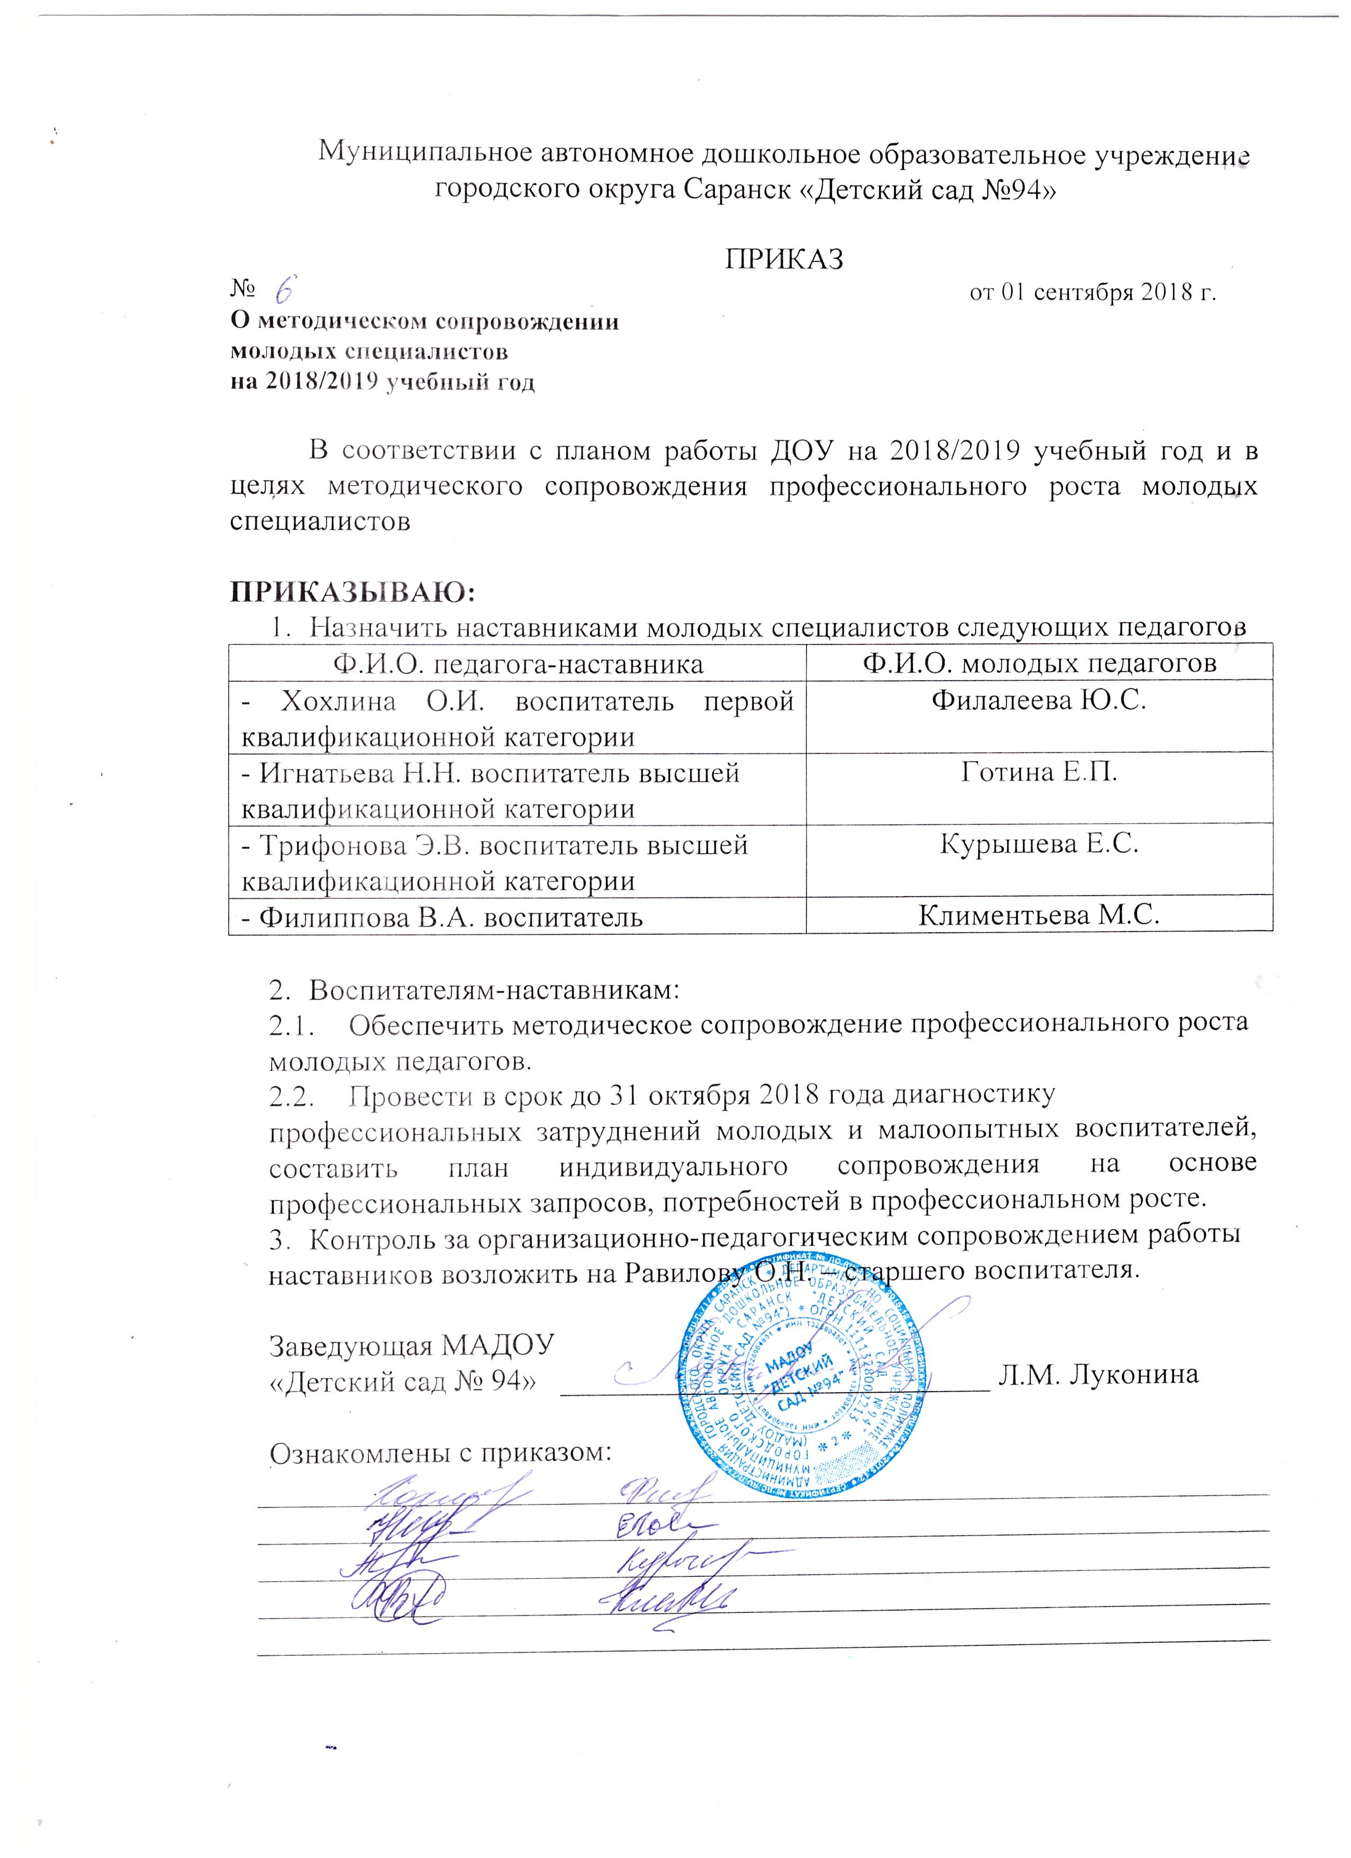
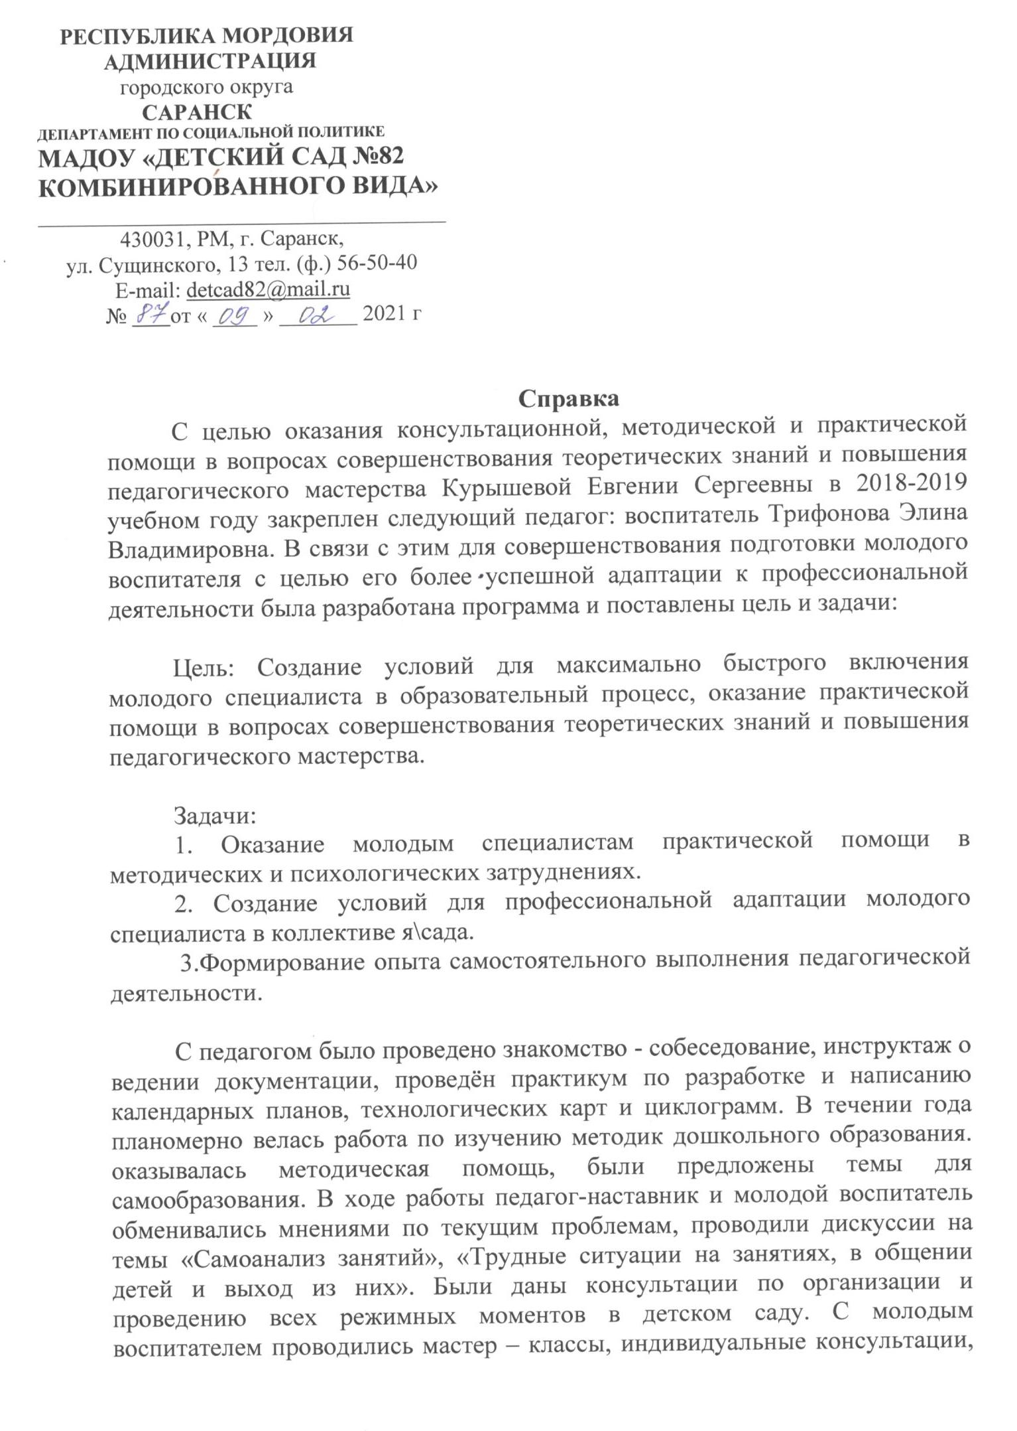
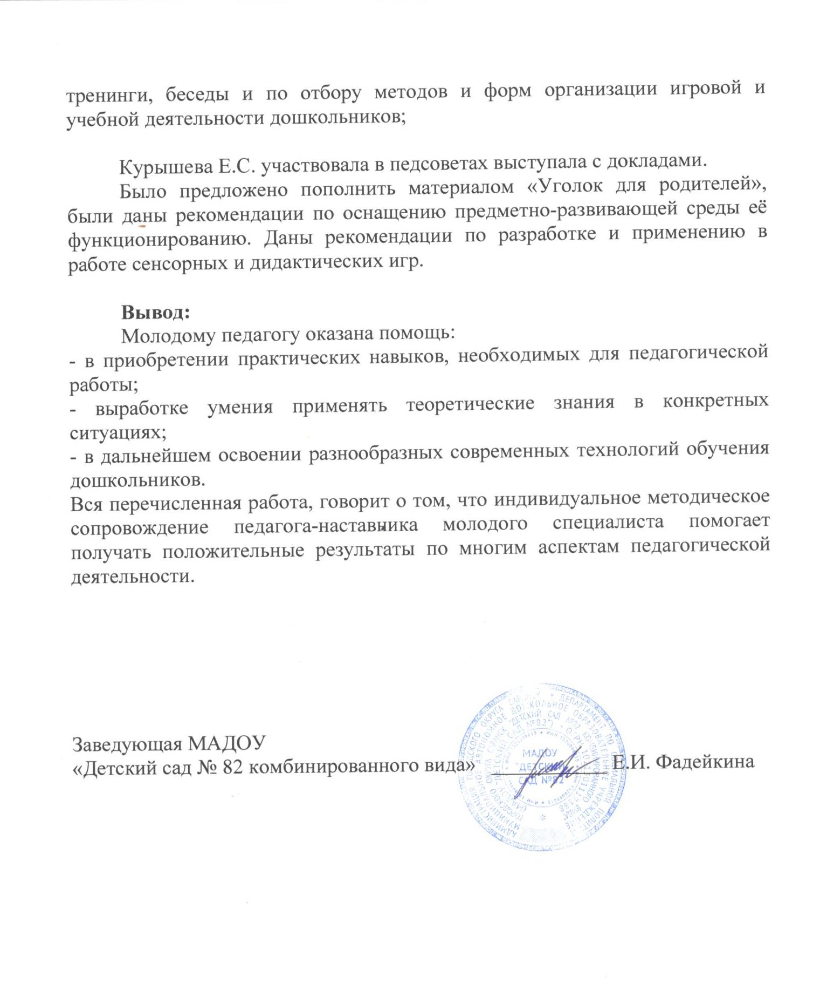
2.Наставничество

Slide 8
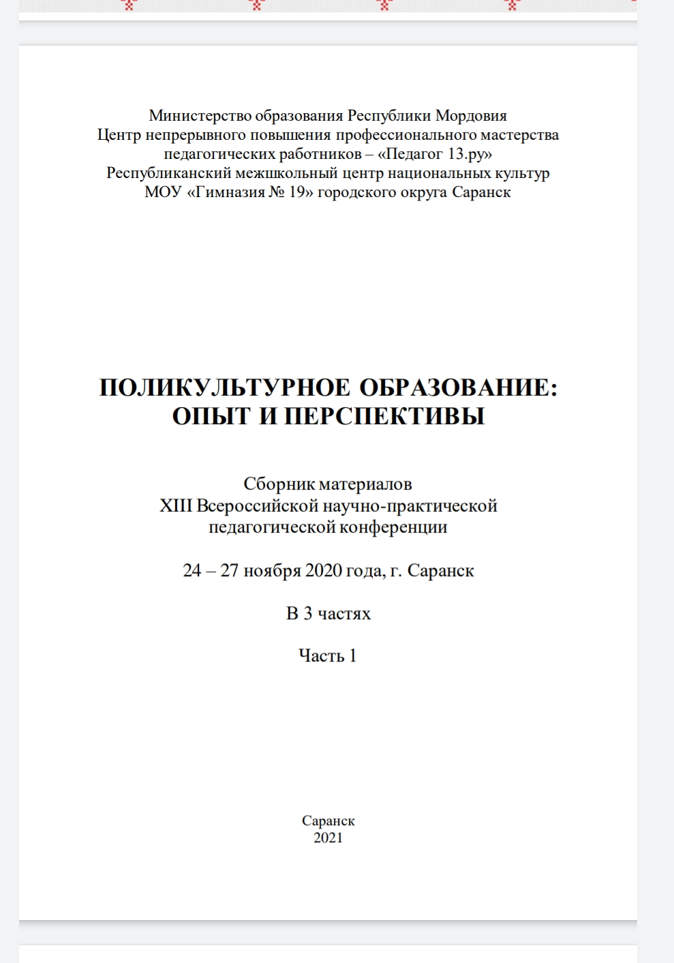
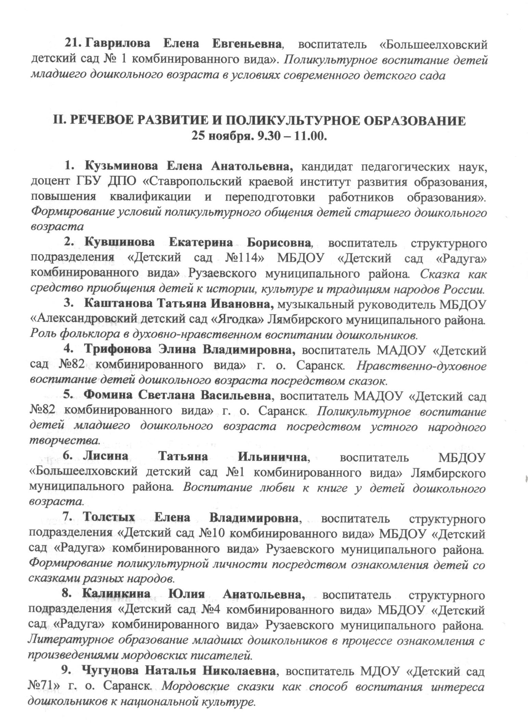
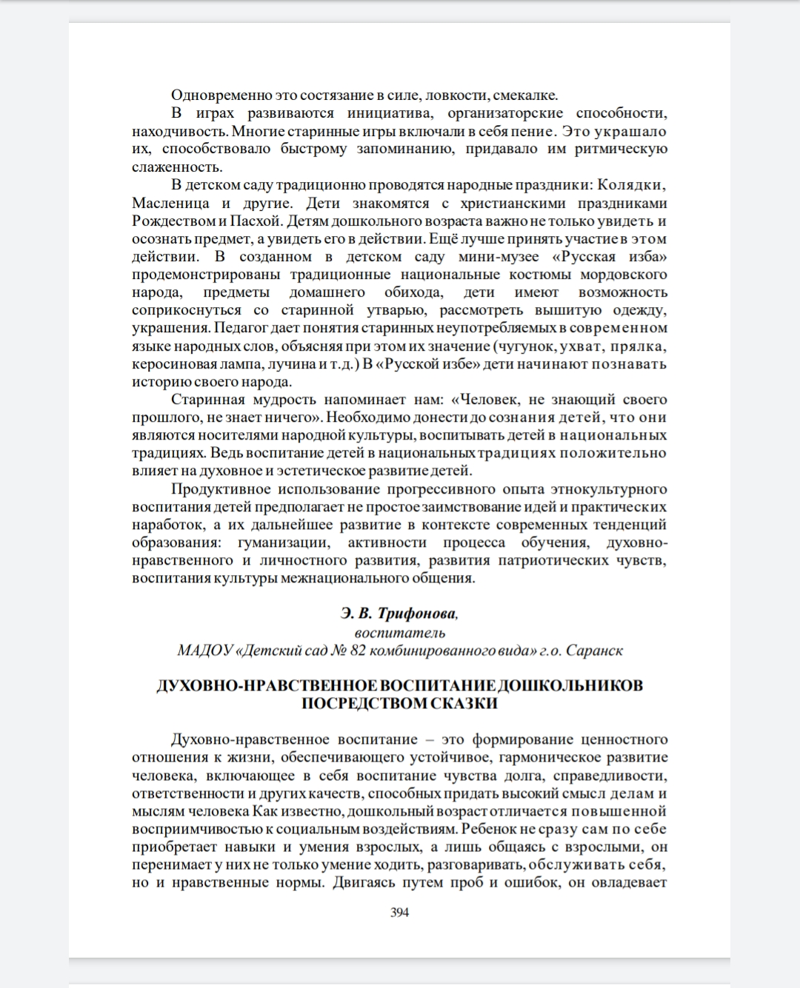
3. Наличие публикаций

Slide 9
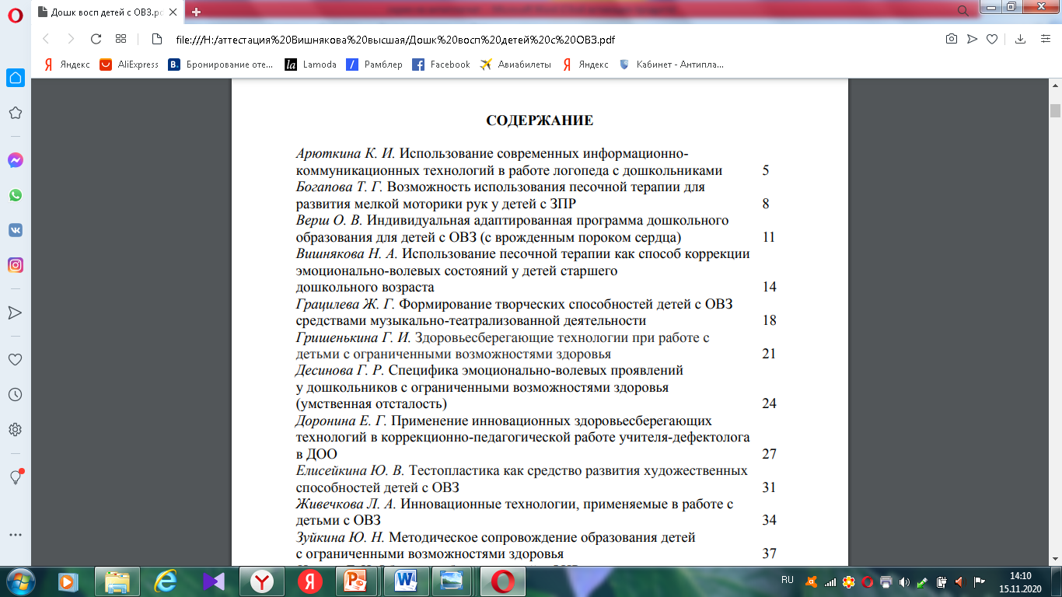
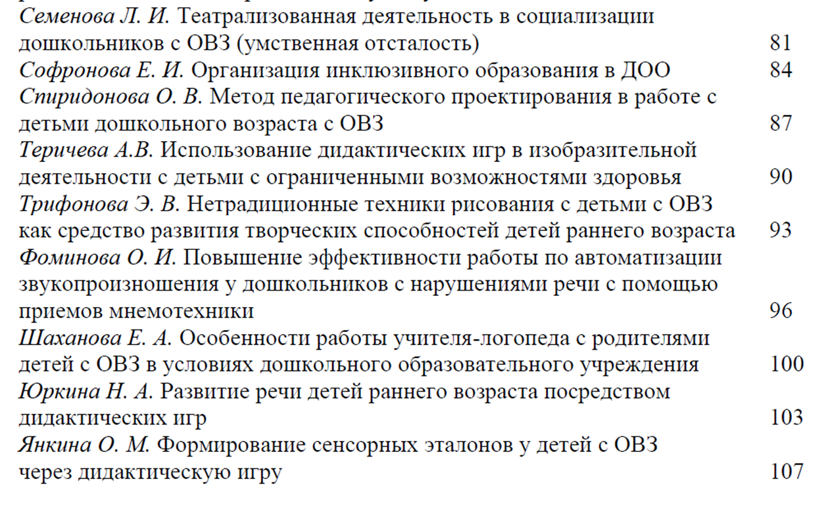
3. Наличие публикаций

Slide 10
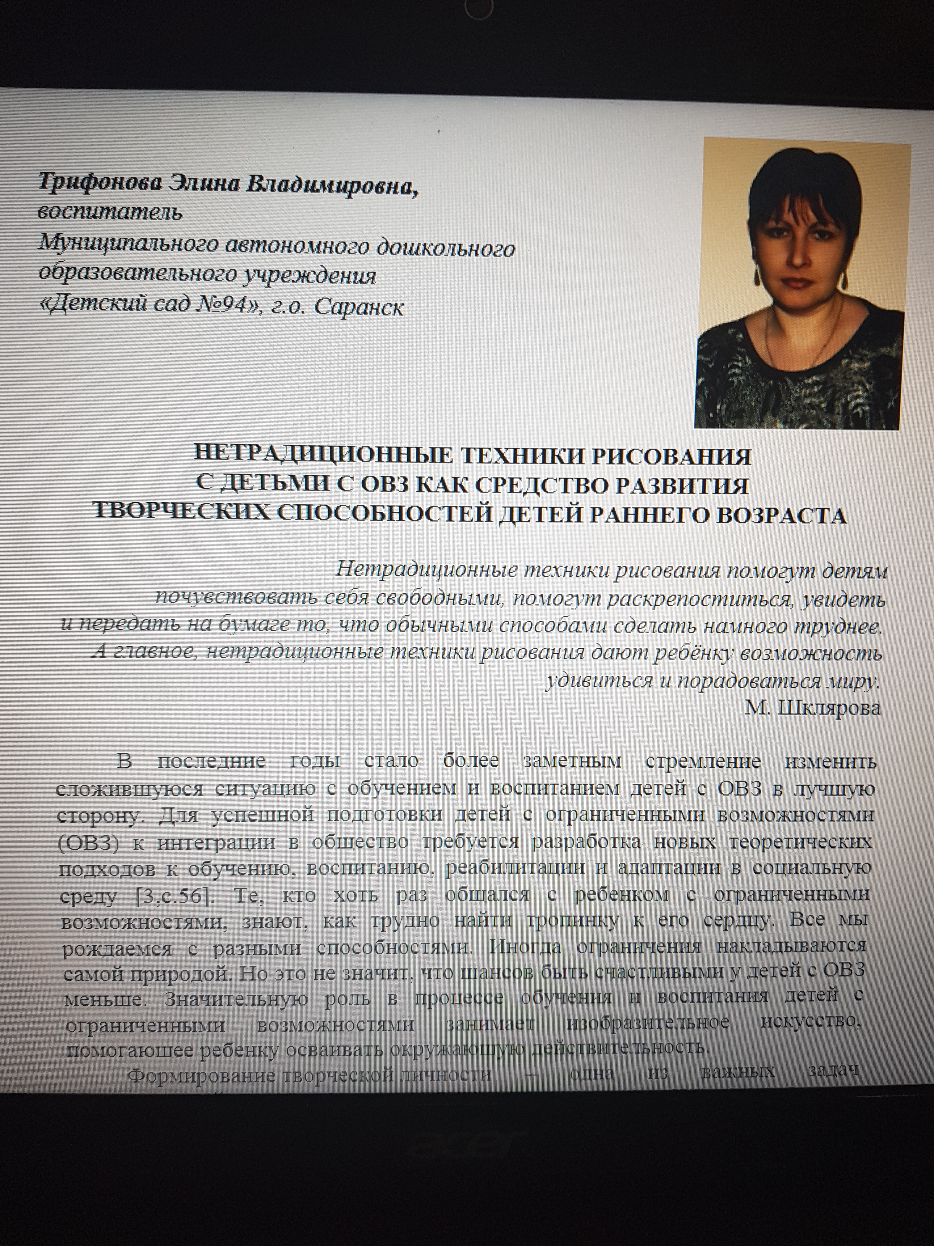
3. Наличие публикаций

Slide 11
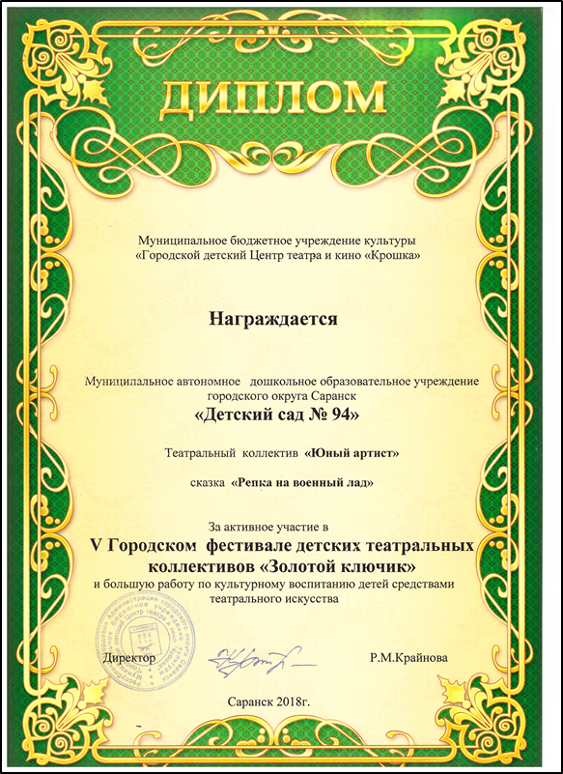
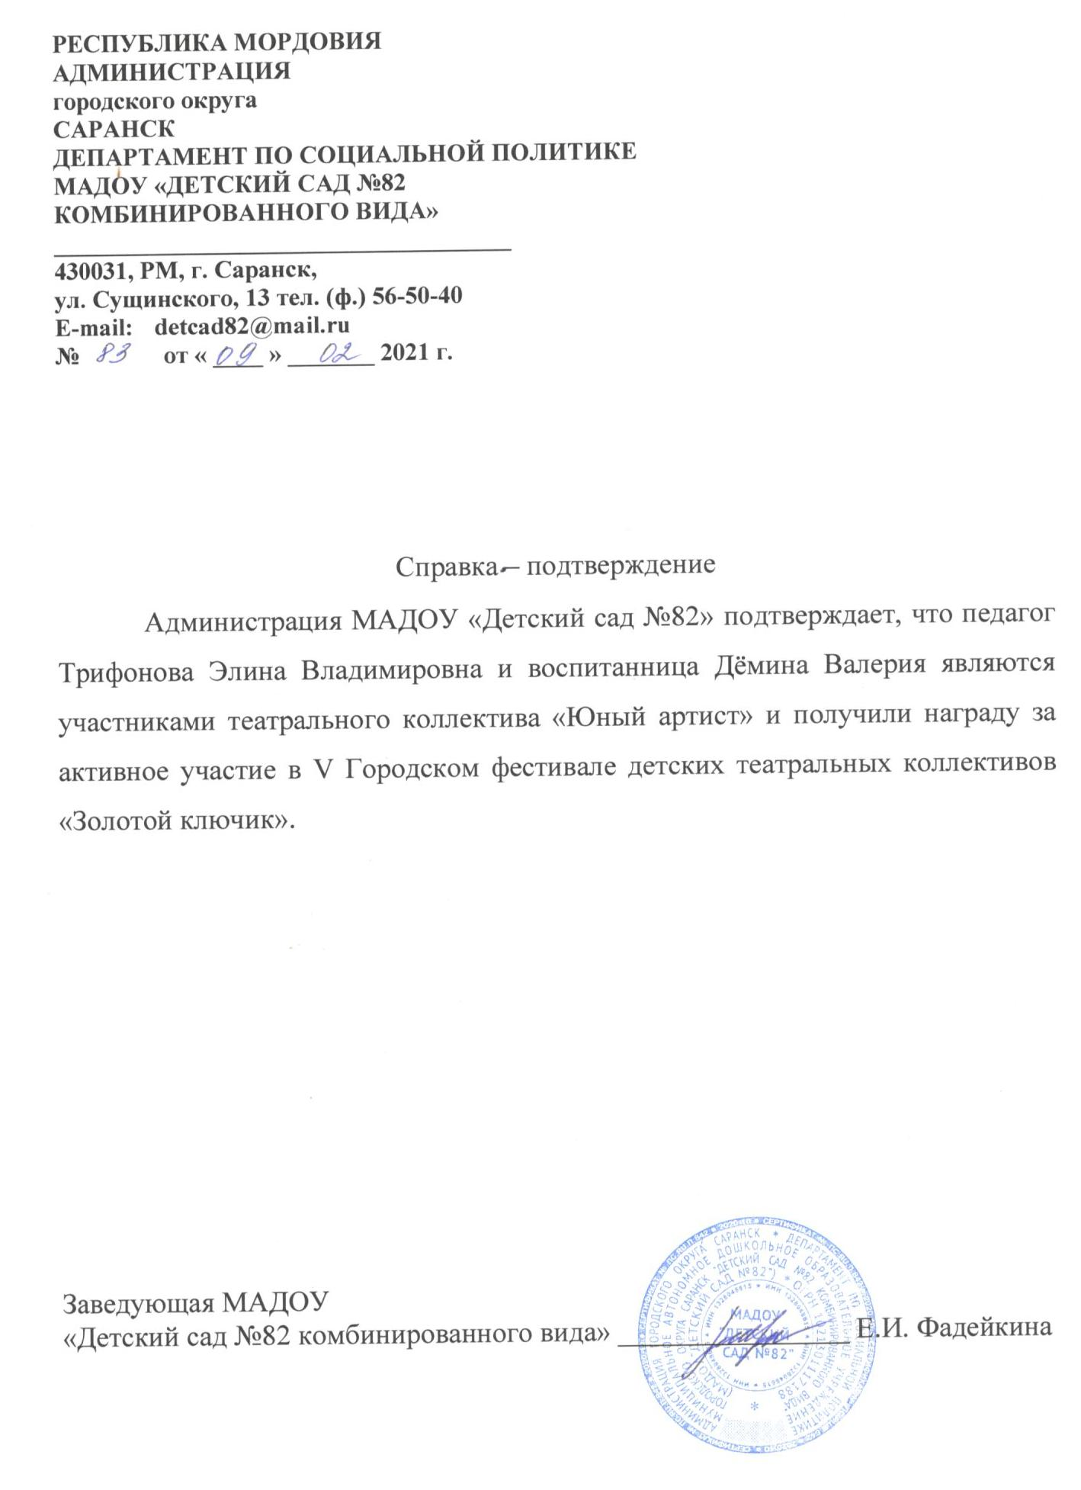
4. Результаты участия воспитанников в конкурсах, турнирах, выставках, соревнованиях.

Slide 12


4. Результаты участия воспитанников в конкурсах, турнирах выставках, соревнованиях

Slide 13


4. Результаты участия воспитанников в конкурсах, турнирах выставках, соревнованиях

Slide 14
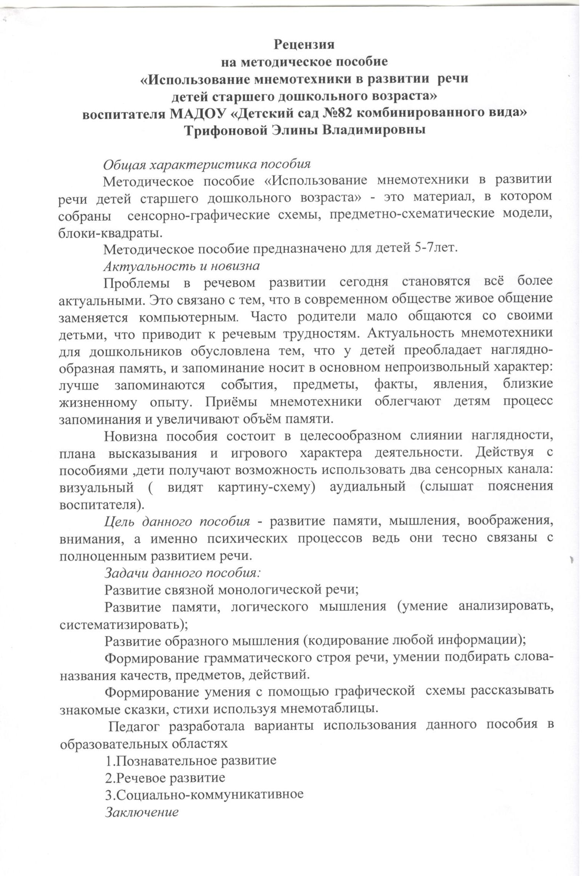
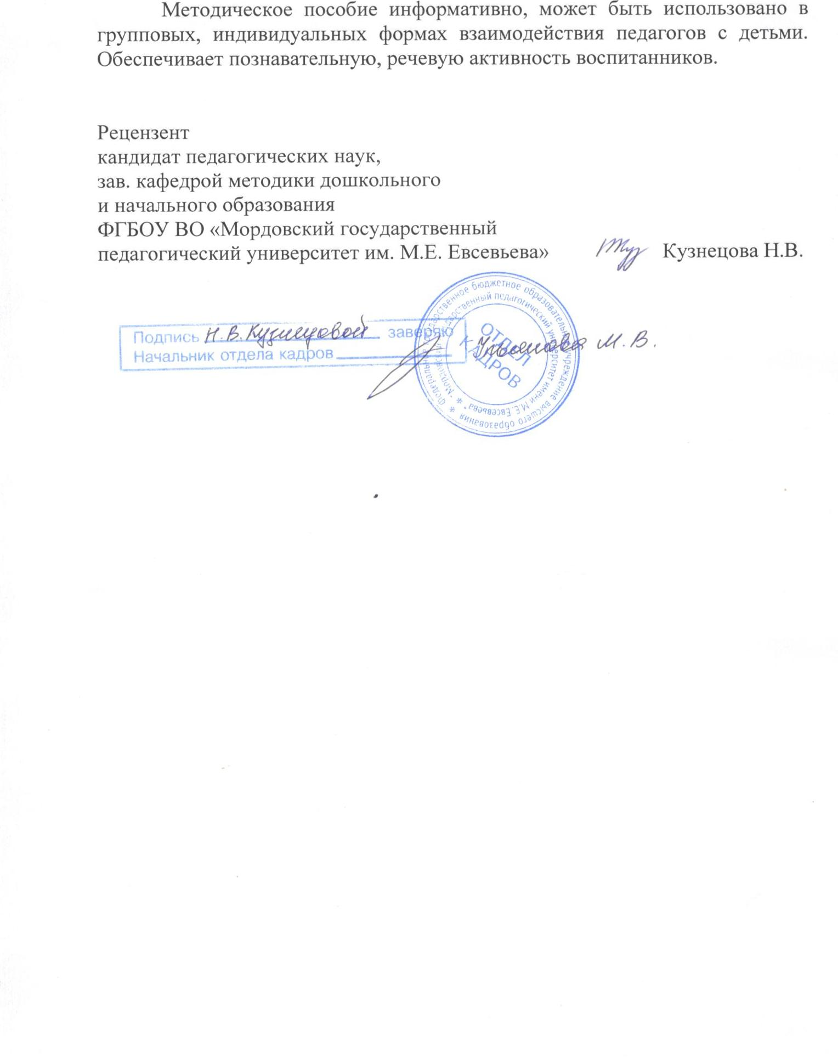
5.Наличие авторских программ, методических пособий

Slide 15
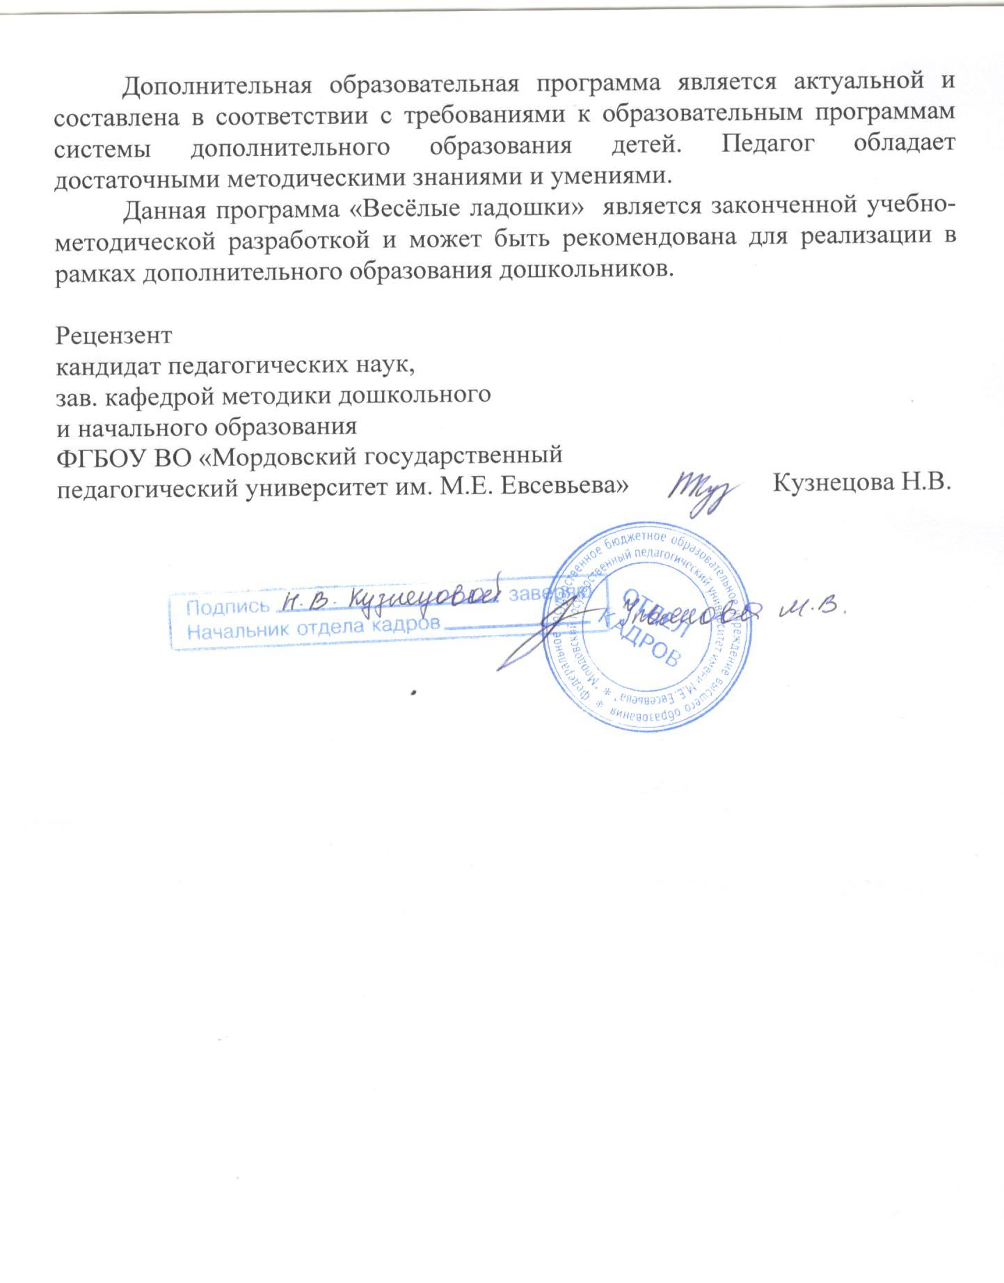
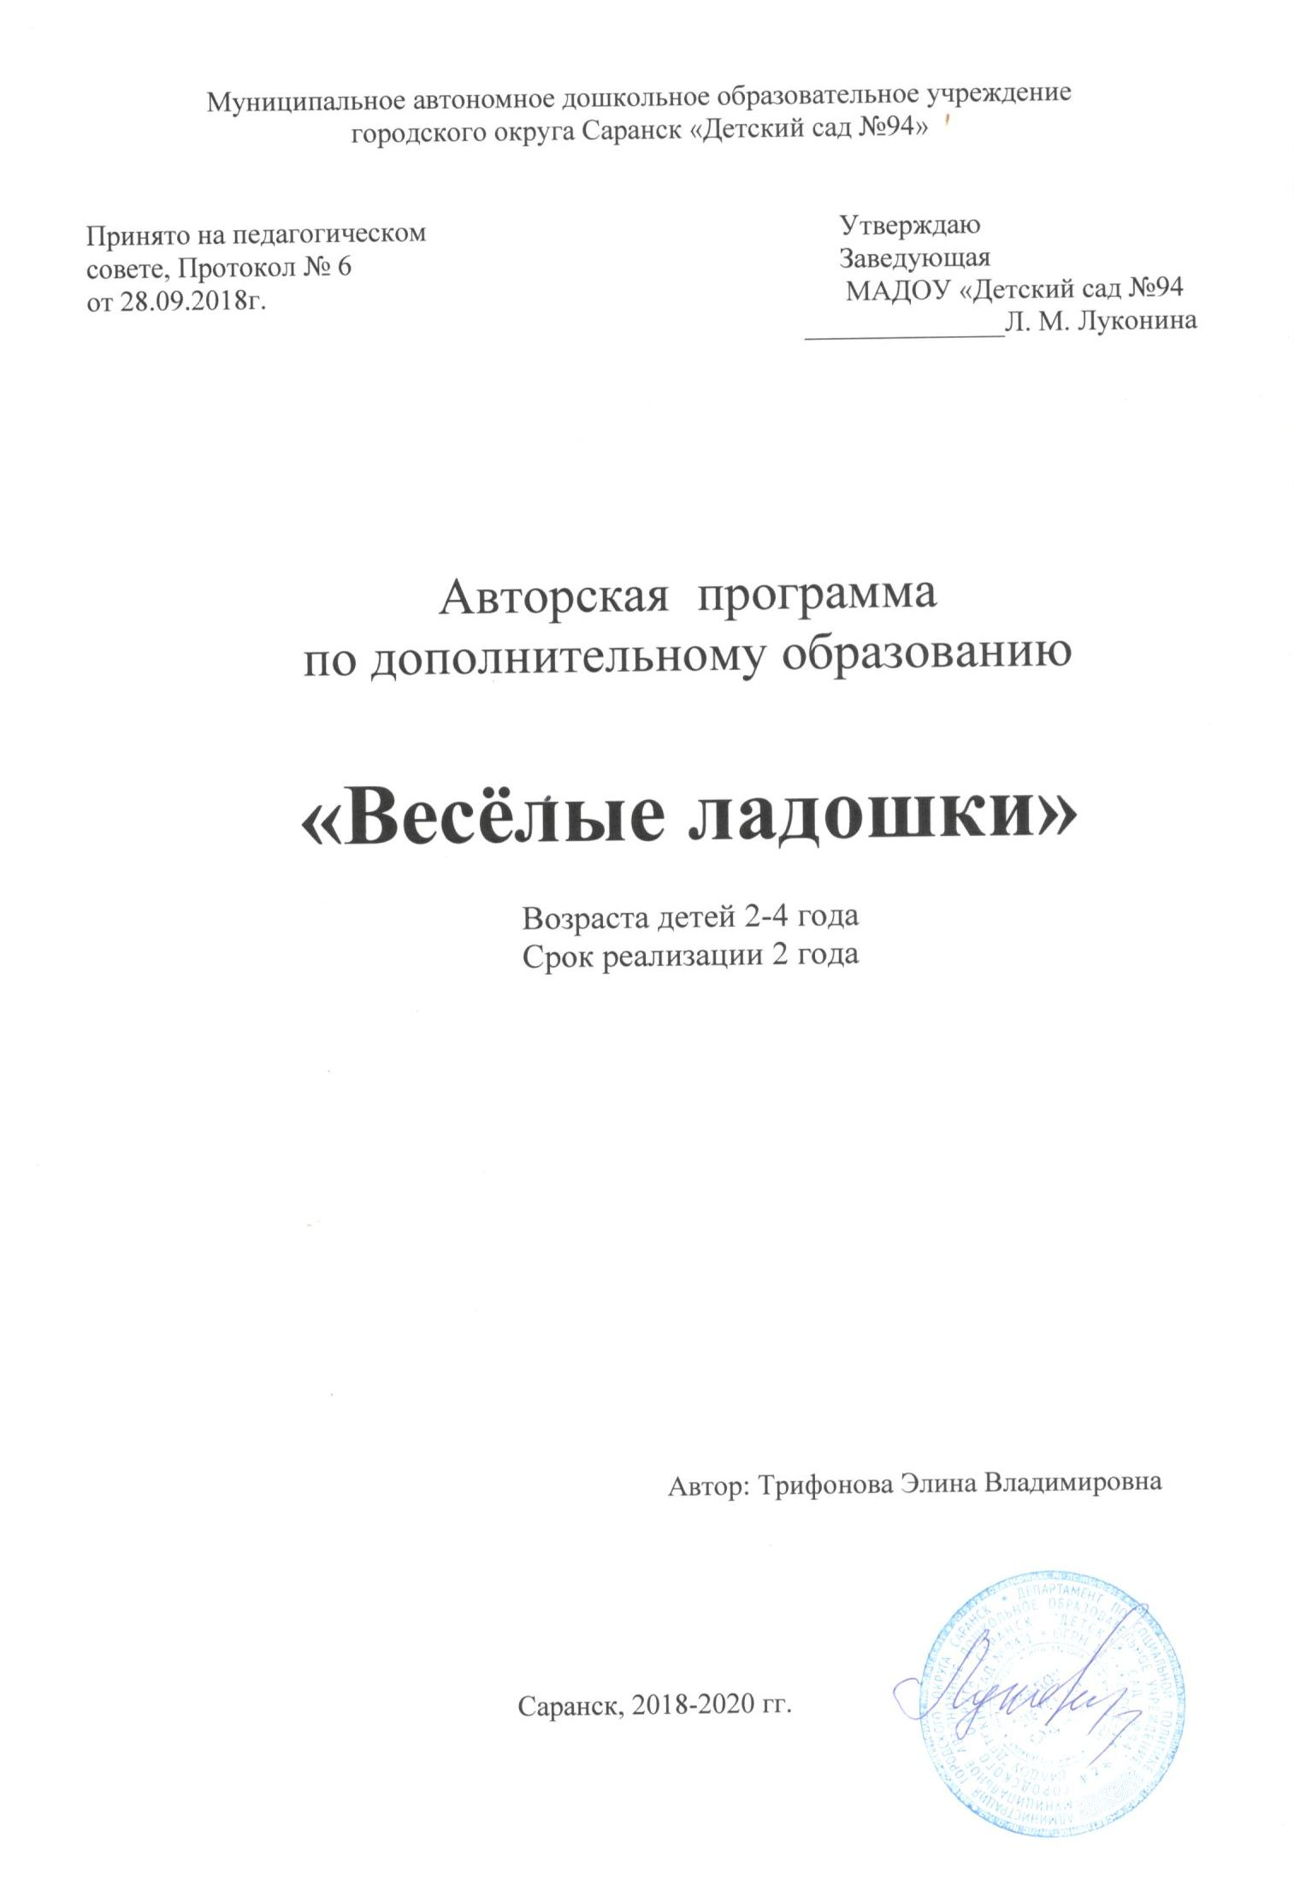
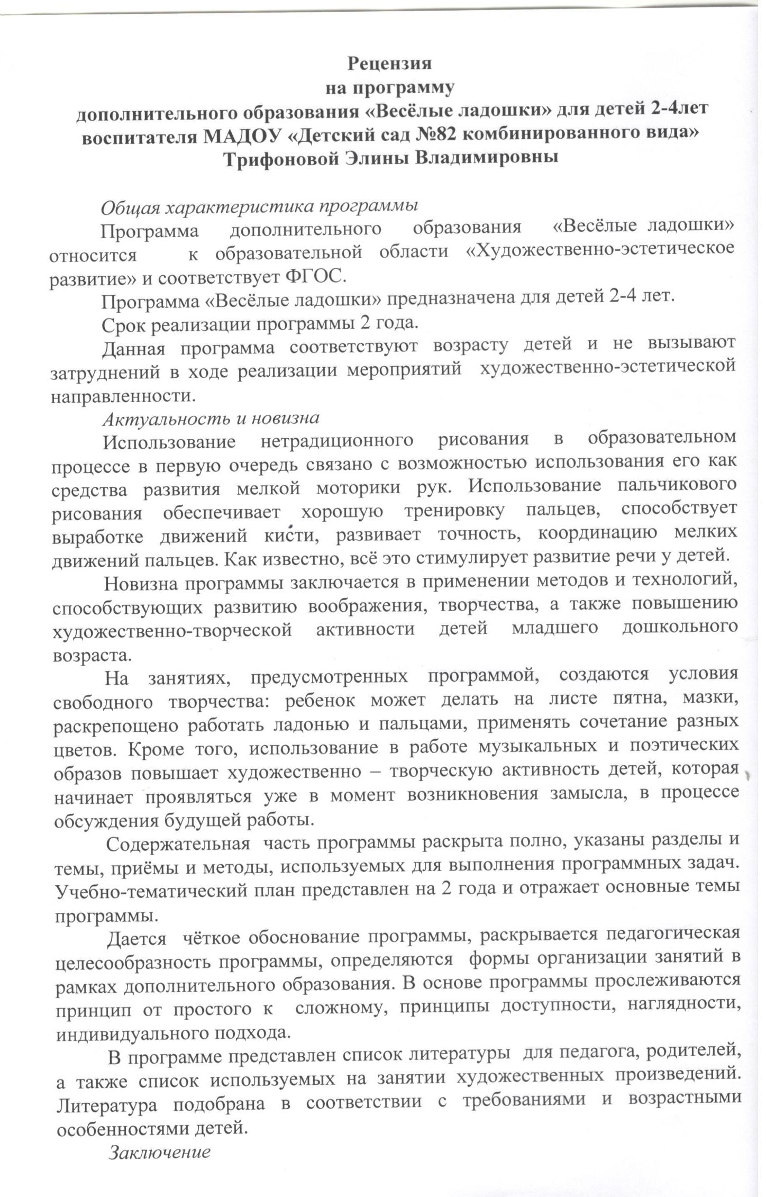
5.Наличие авторских программ, методических пособий

Slide 16
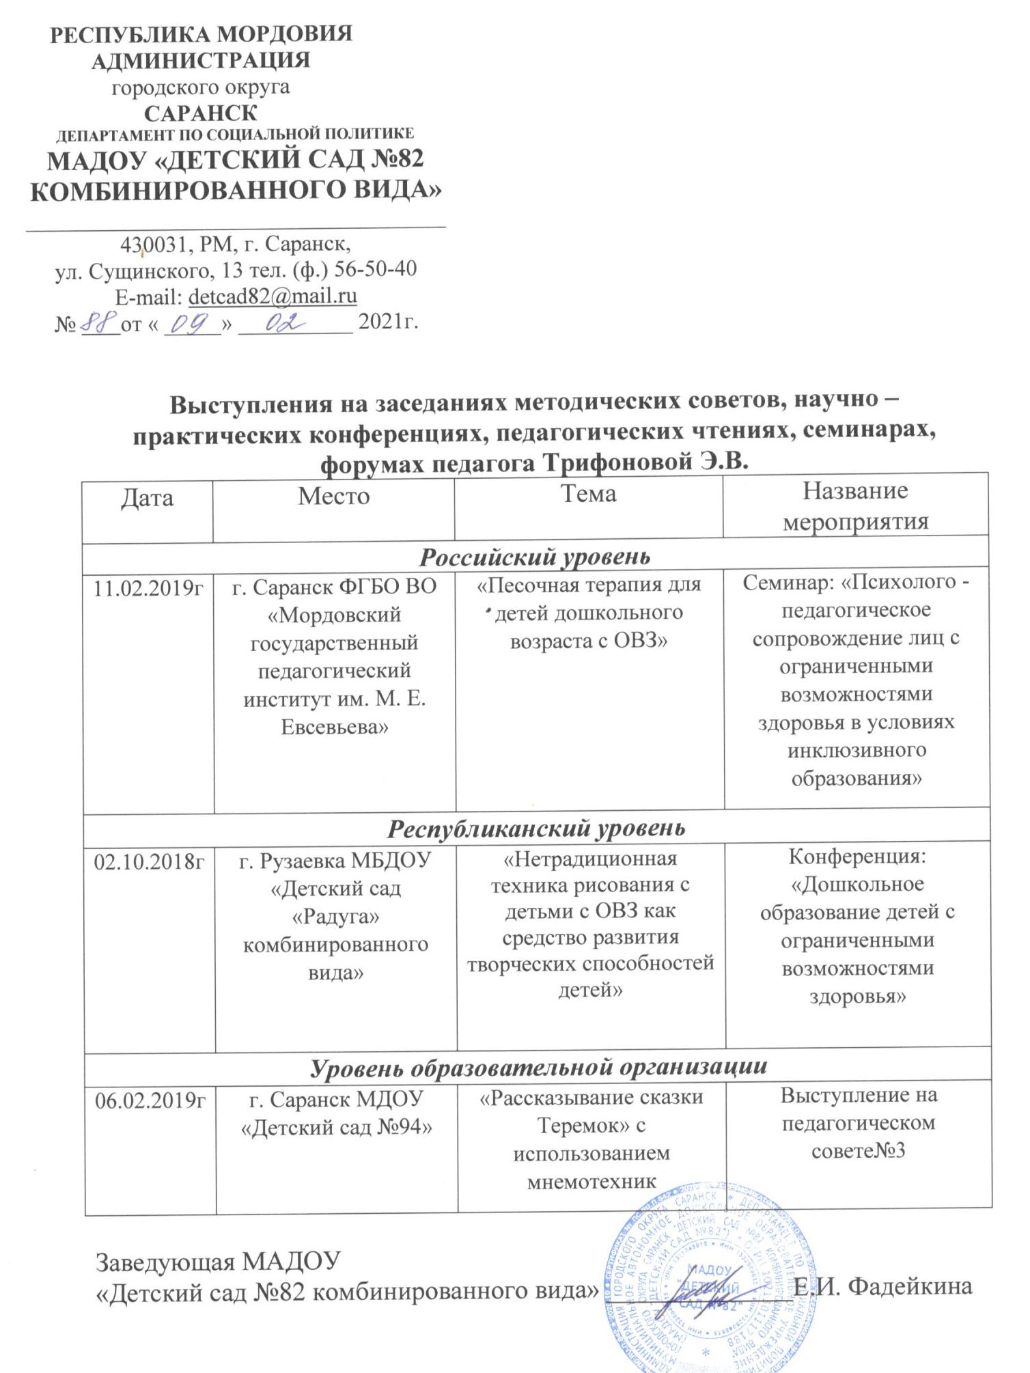
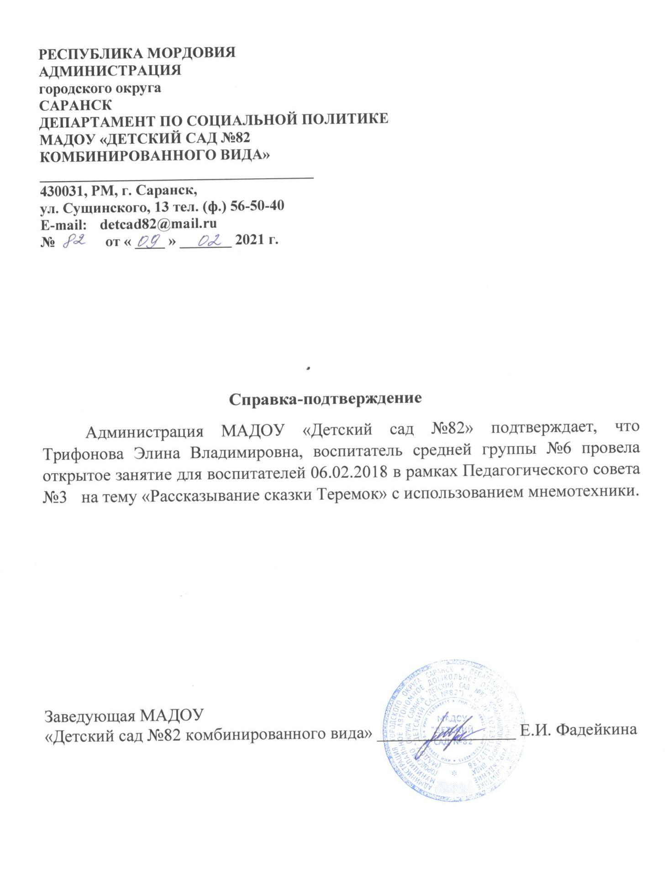
6. Выступления на заседаниях методических советов, научно – практических конференциях, педагогических чтениях, семинарах, секциях, радиопередачах

Slide 17
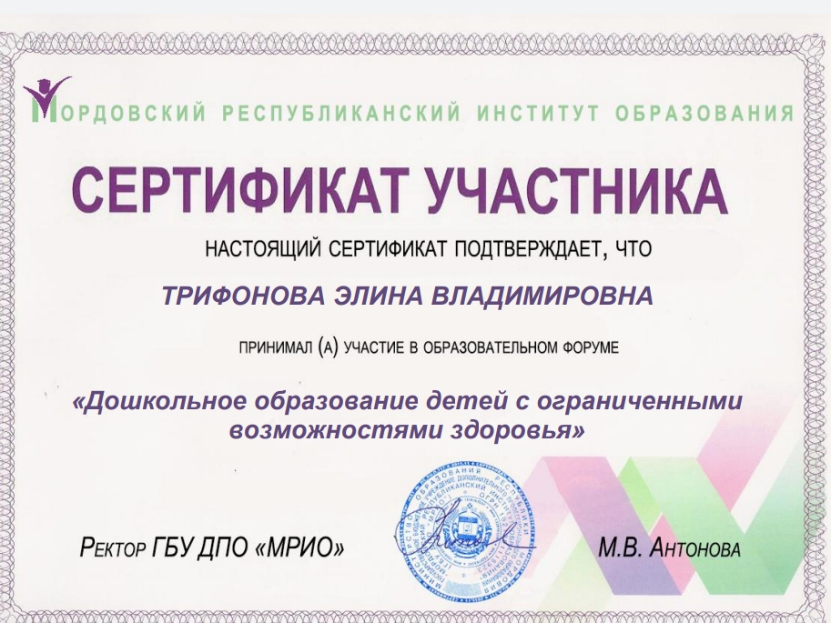
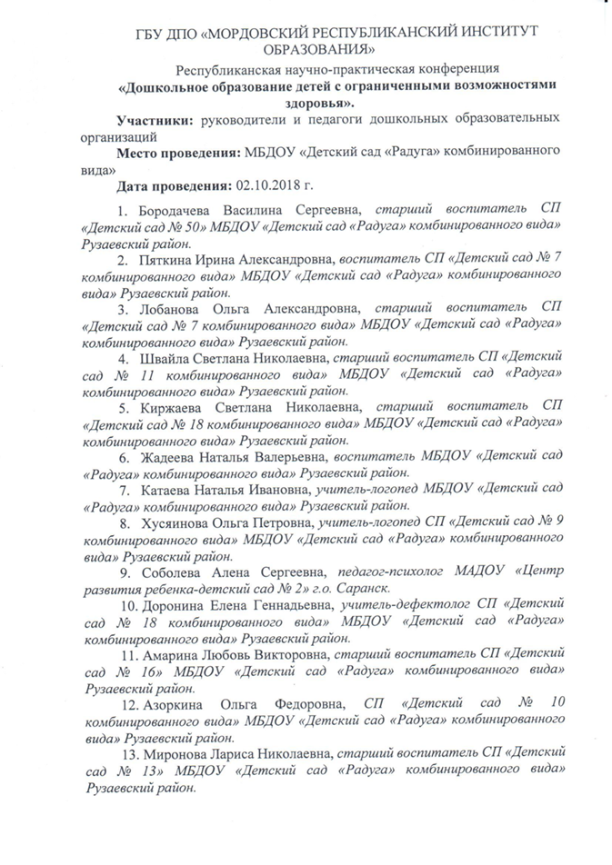
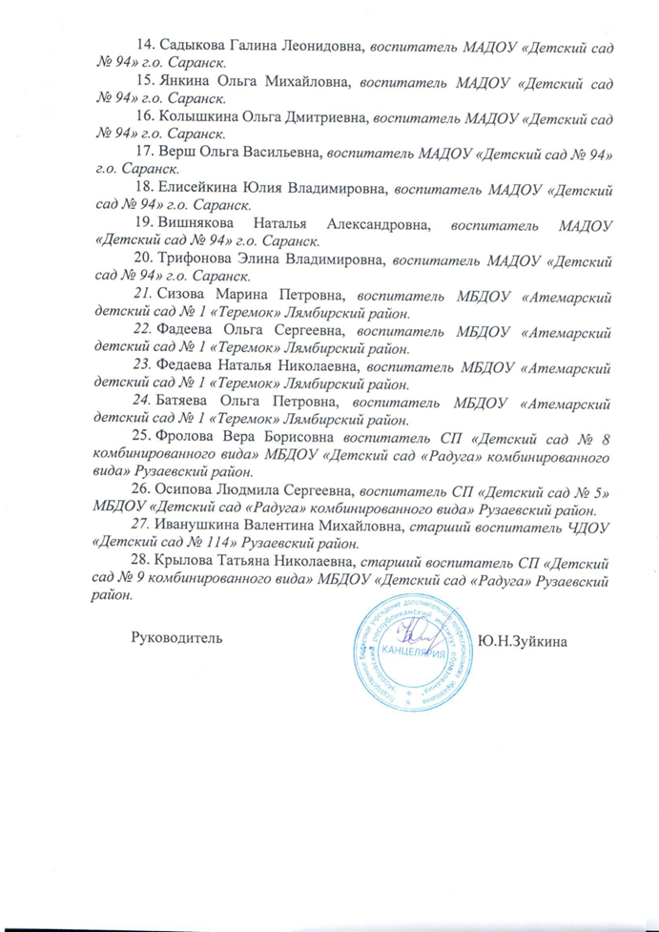
6. Выступления на заседаниях методических советов, научно – практических конференциях, педагогических чтениях, семинарах, секциях, радиопередачах

Slide 18
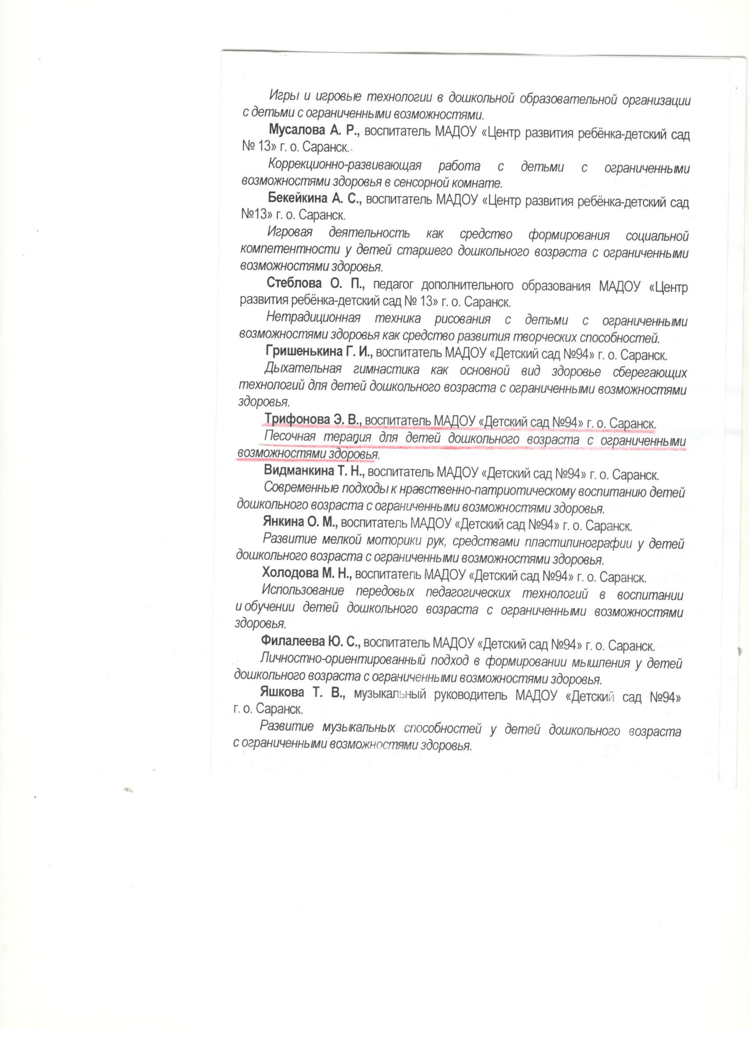
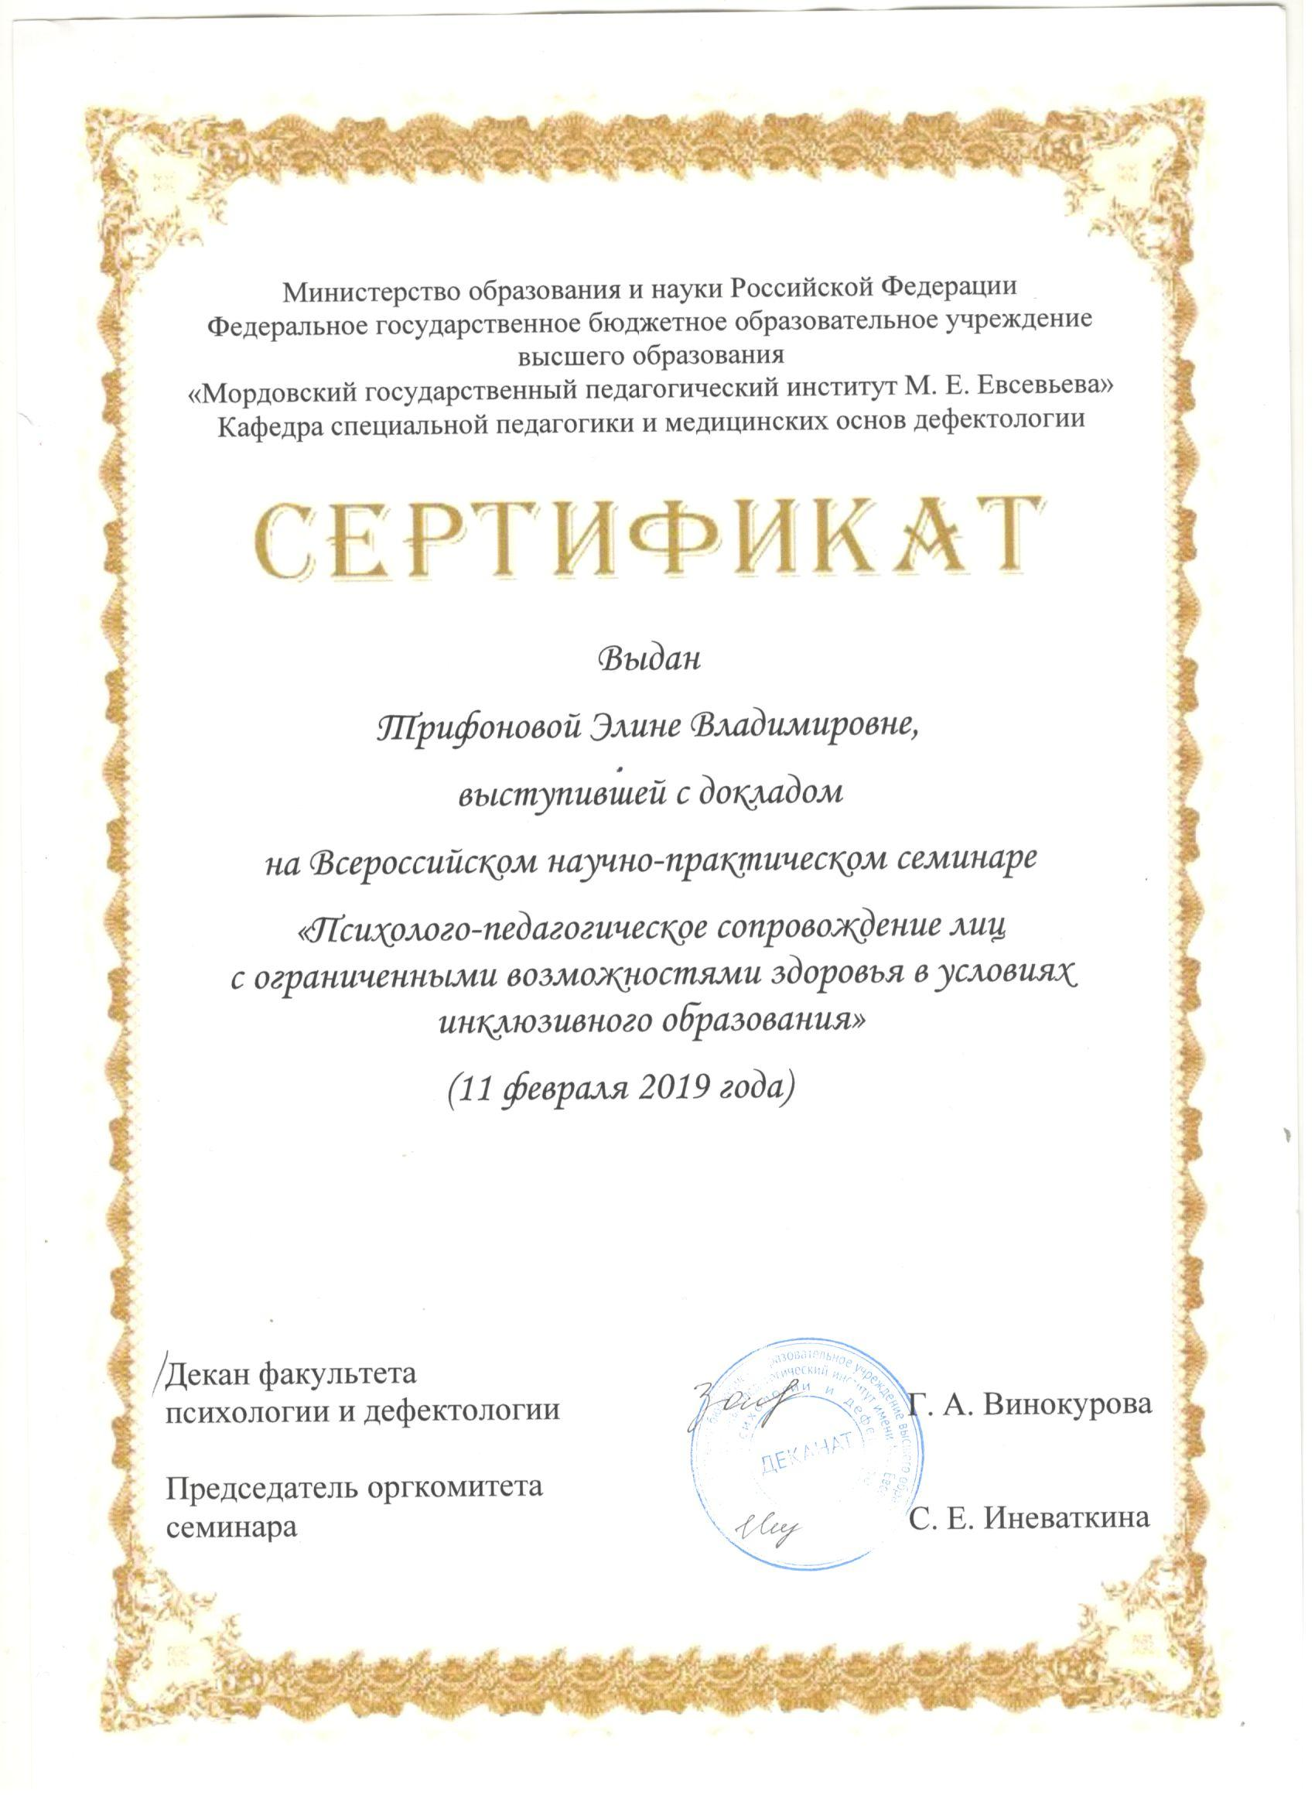
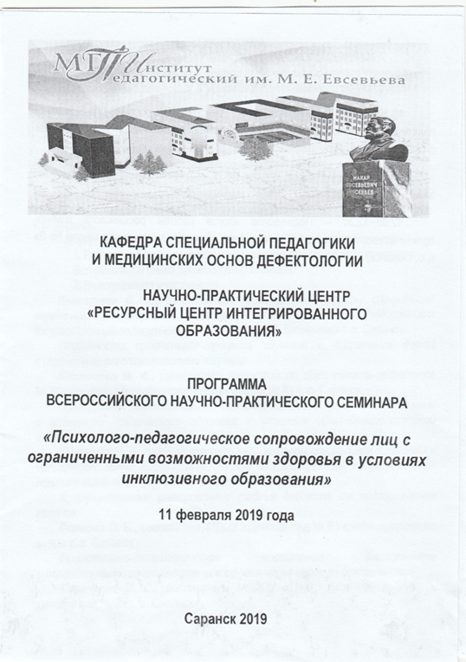
6. Выступления на заседаниях методических советов, научно – практических конференциях, педагогических чтениях, семинарах, форумах

Slide 19
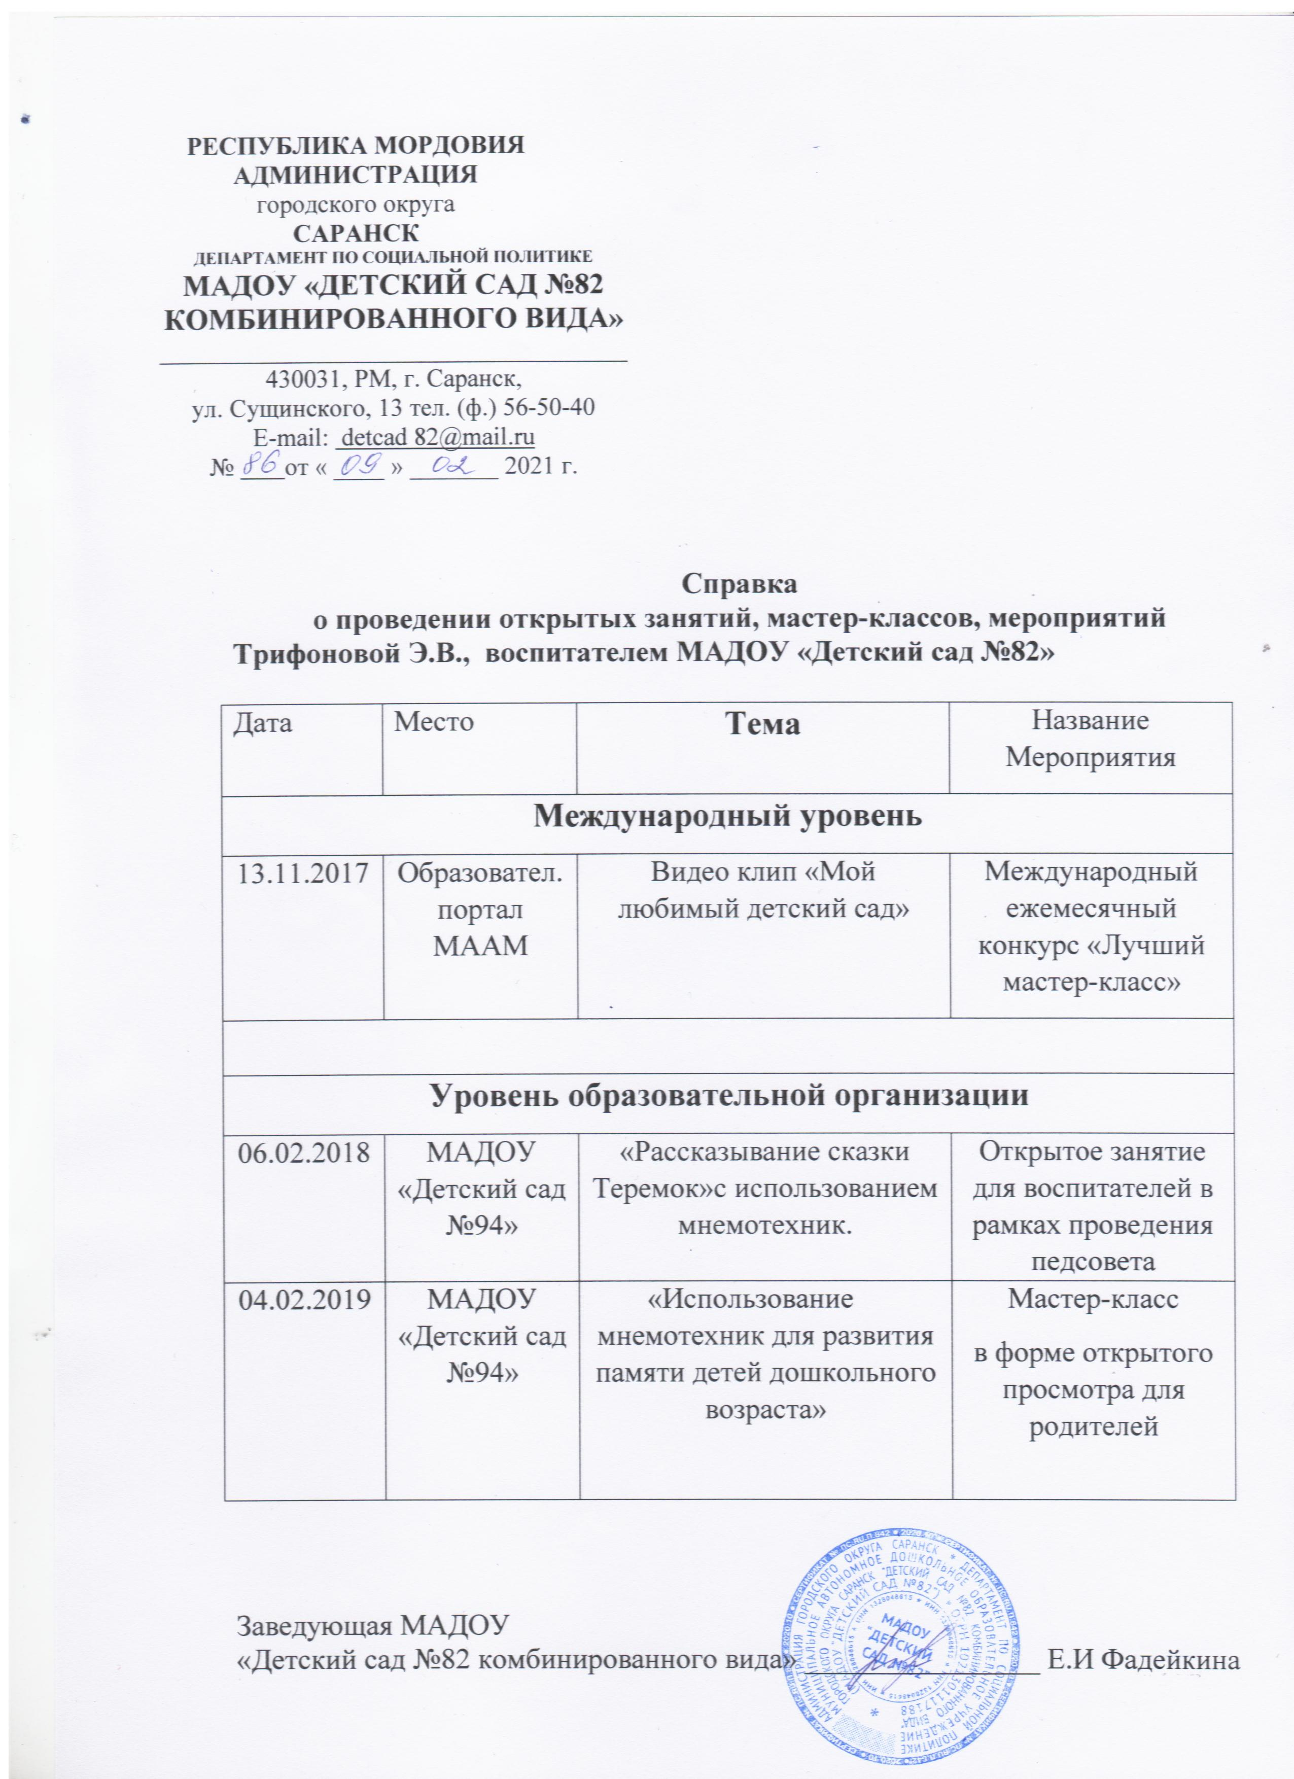
7.Проведение открытых занятий, мастер классов, мероприятий

Slide 20
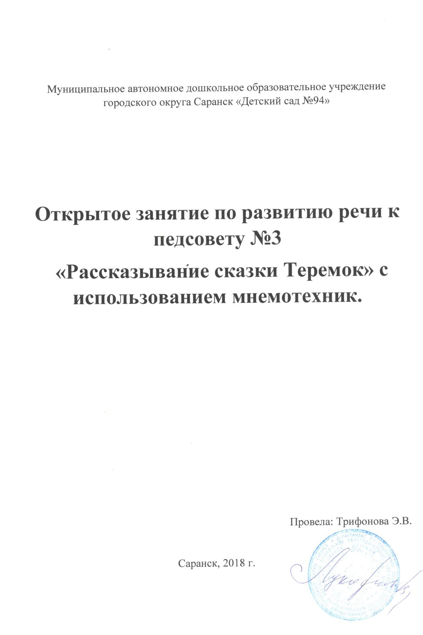
7.Проведение открытых занятий, мастер классов, мероприятий

Slide 21
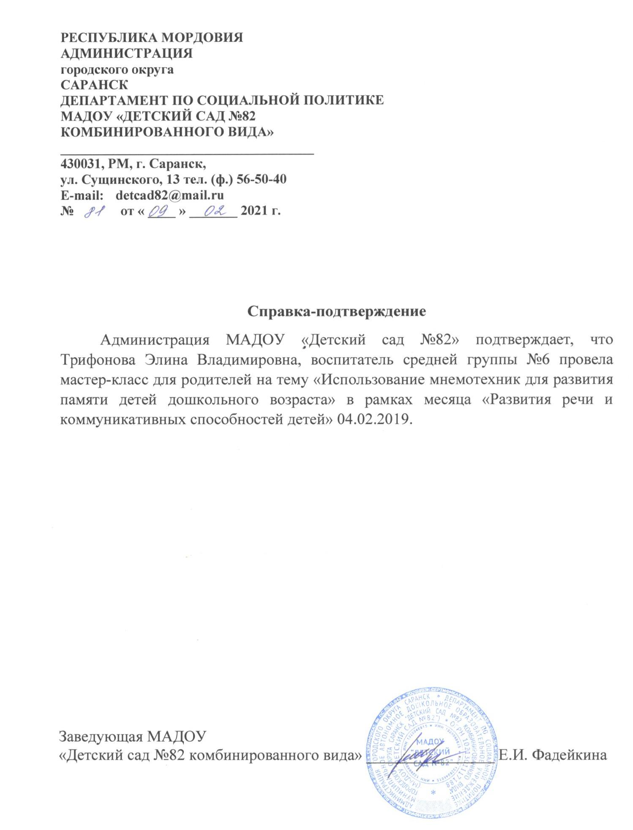
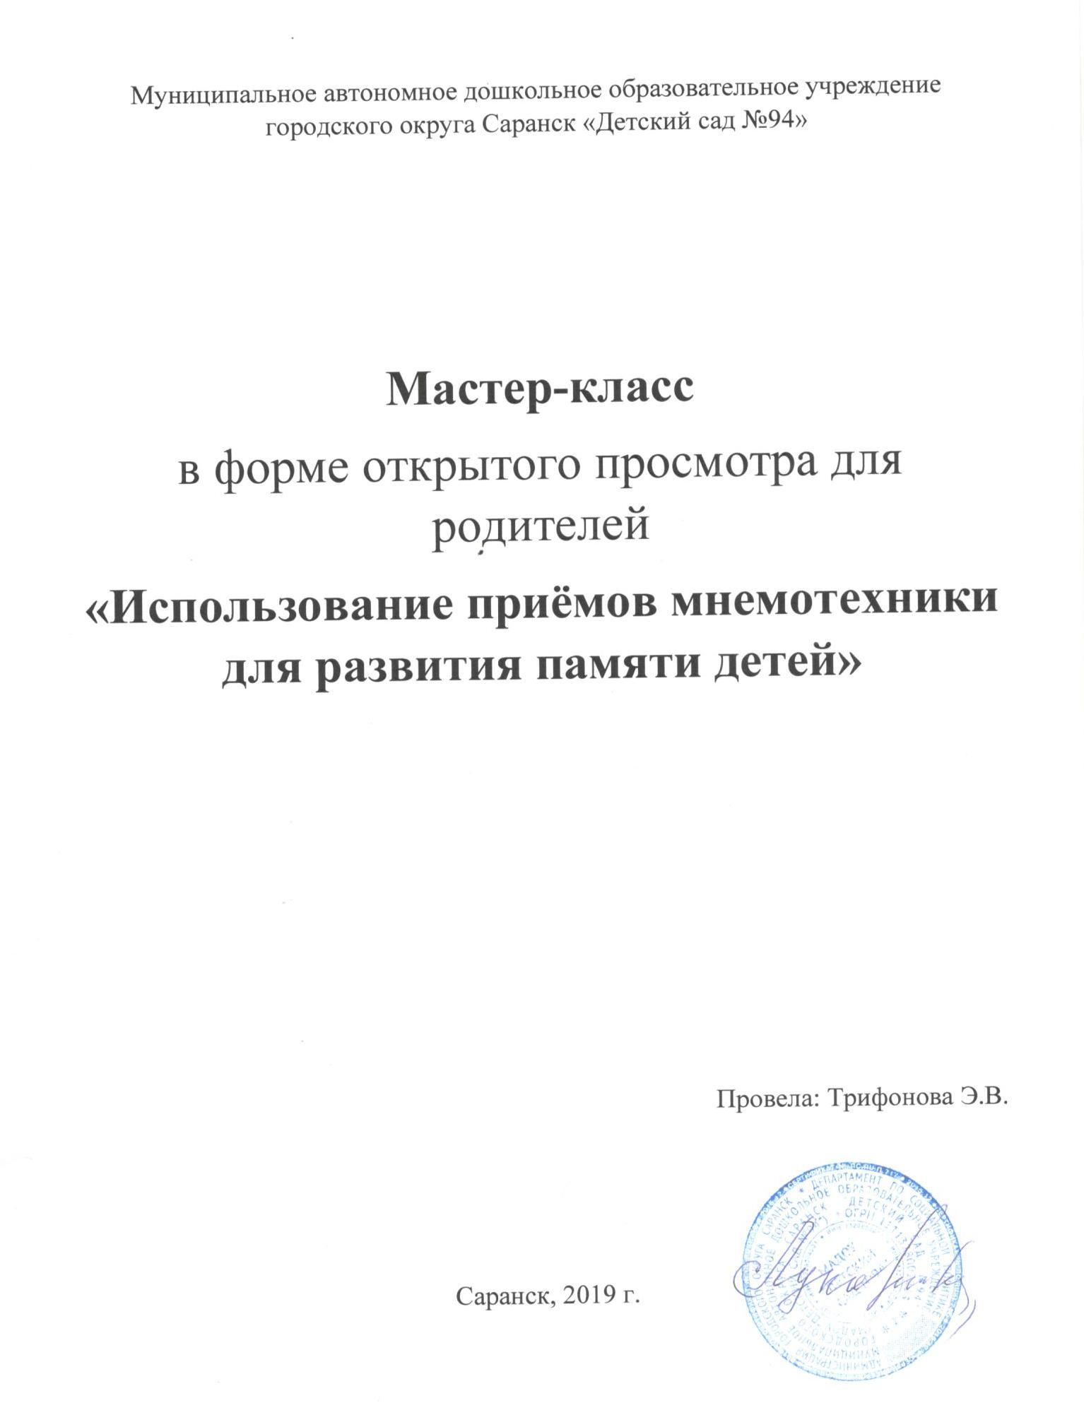
7.Проведение открытых занятий, мастер классов, мероприятий

Slide 22

7.Проведение открытых занятий, мастер классов, мероприятий

Slide 23
8.Экспертная деятельность не имею

Slide 24
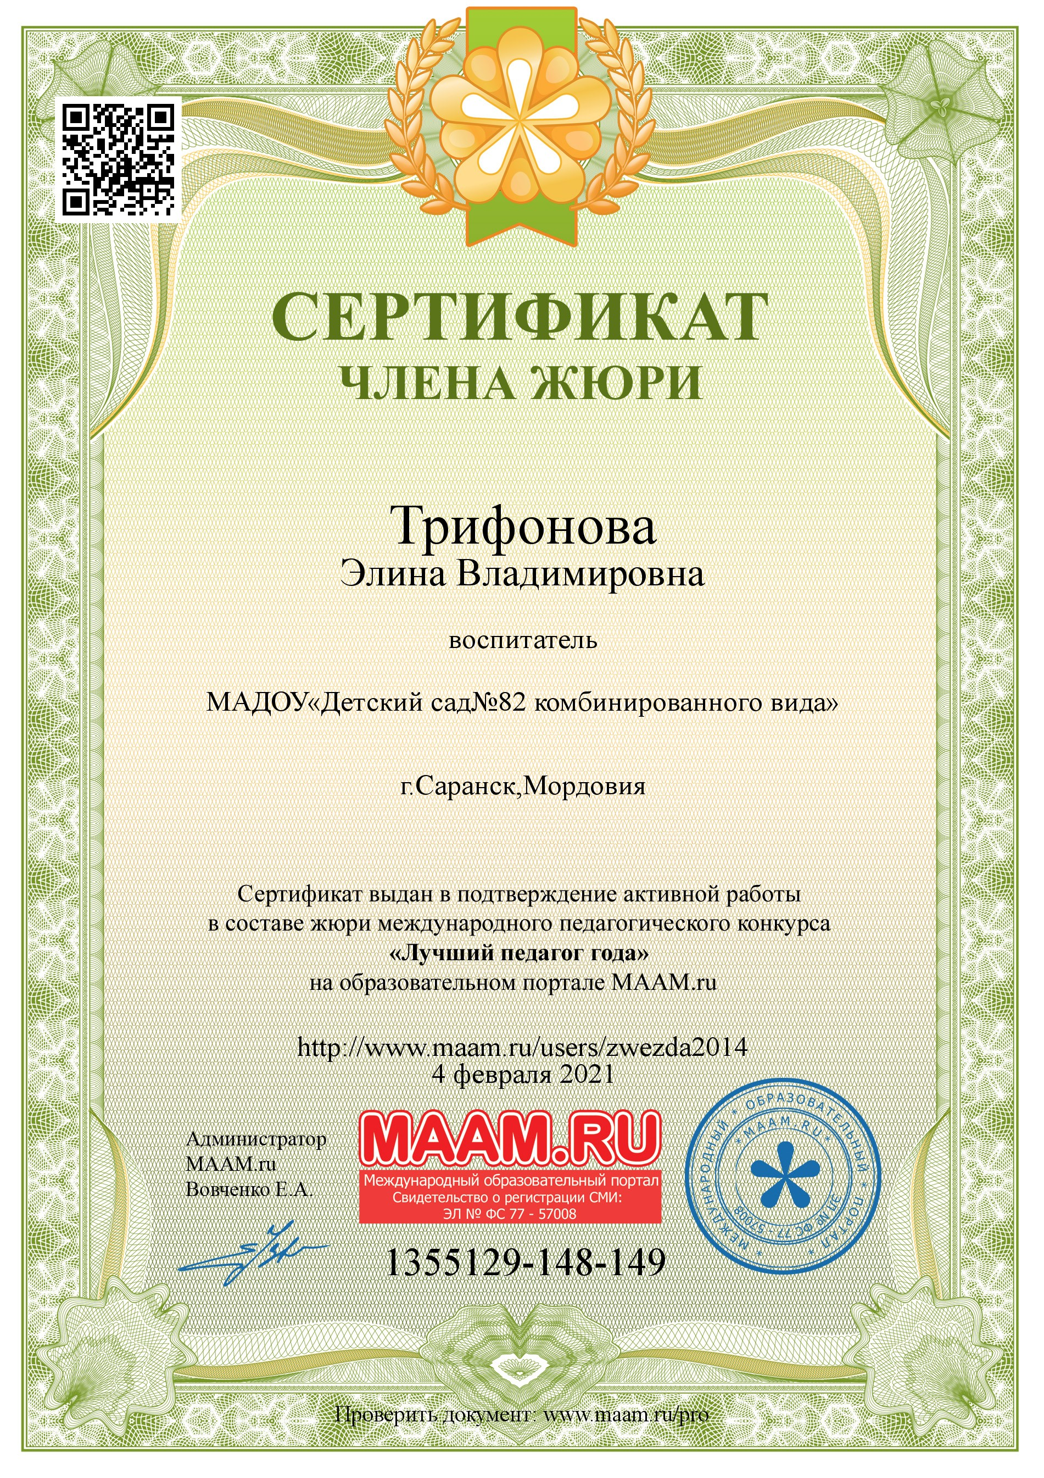
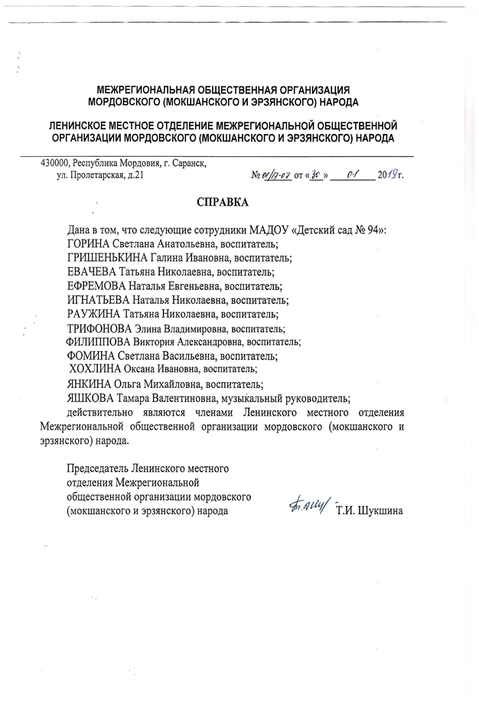
9. Общественная активность педагога: участие в комиссиях, в жюри конкурсов, педагогических сообществах

Slide 25
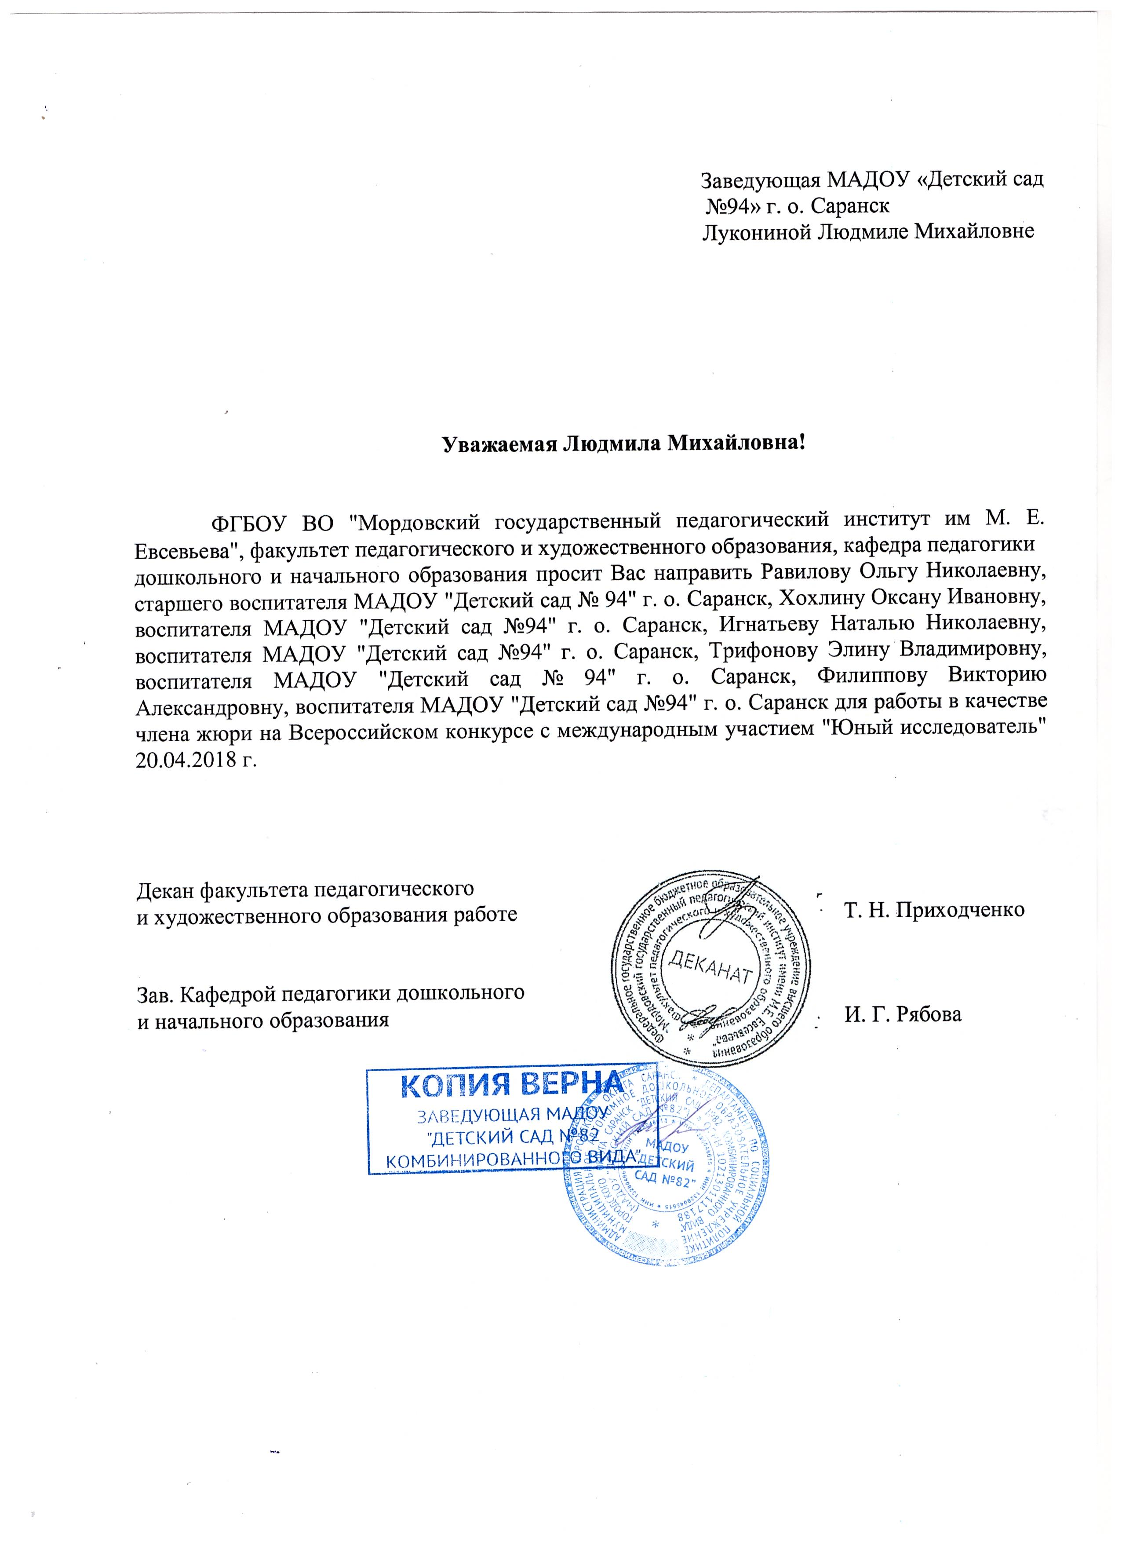
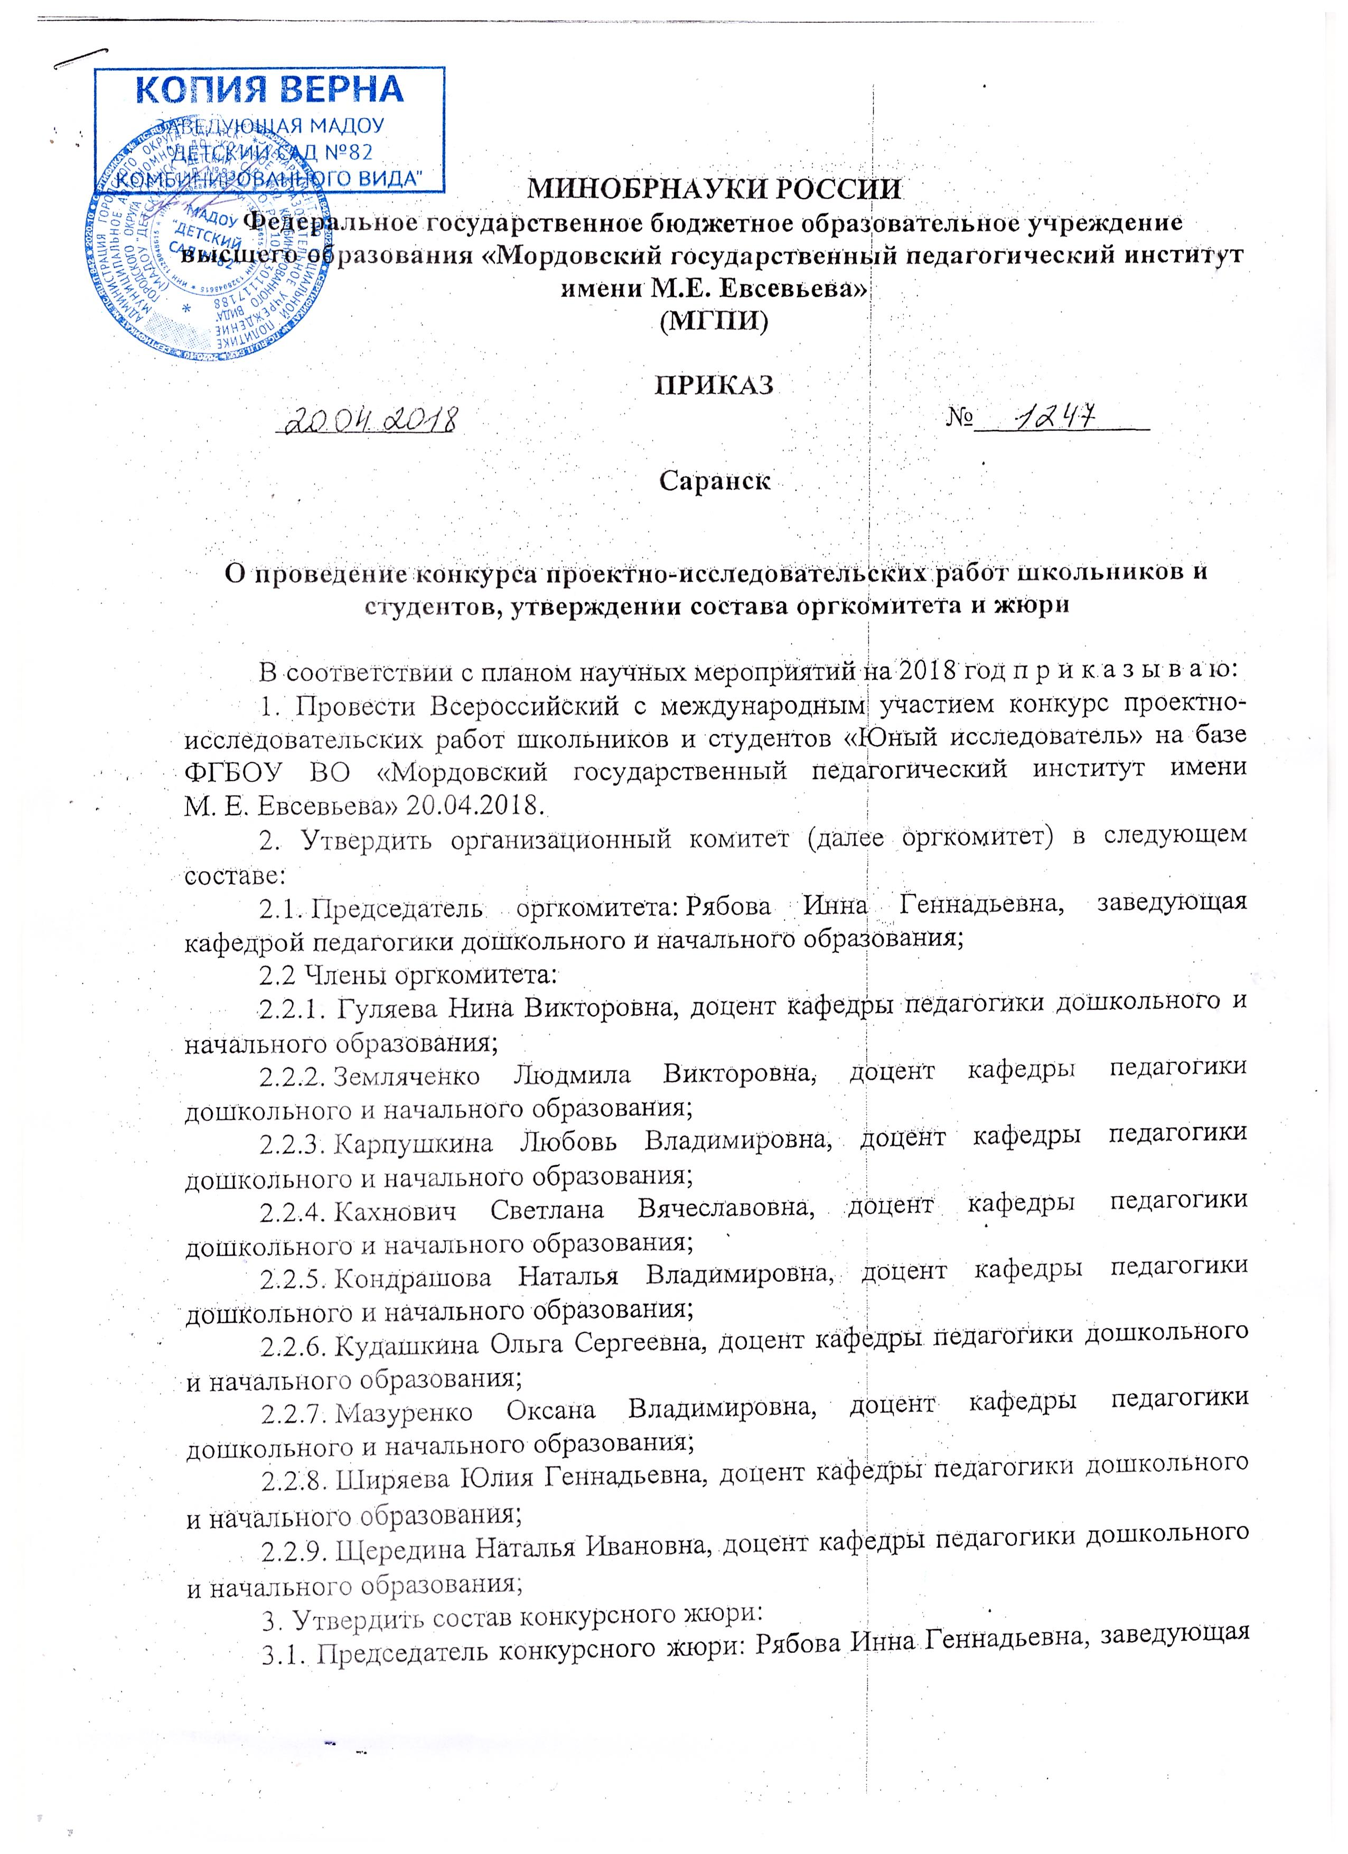
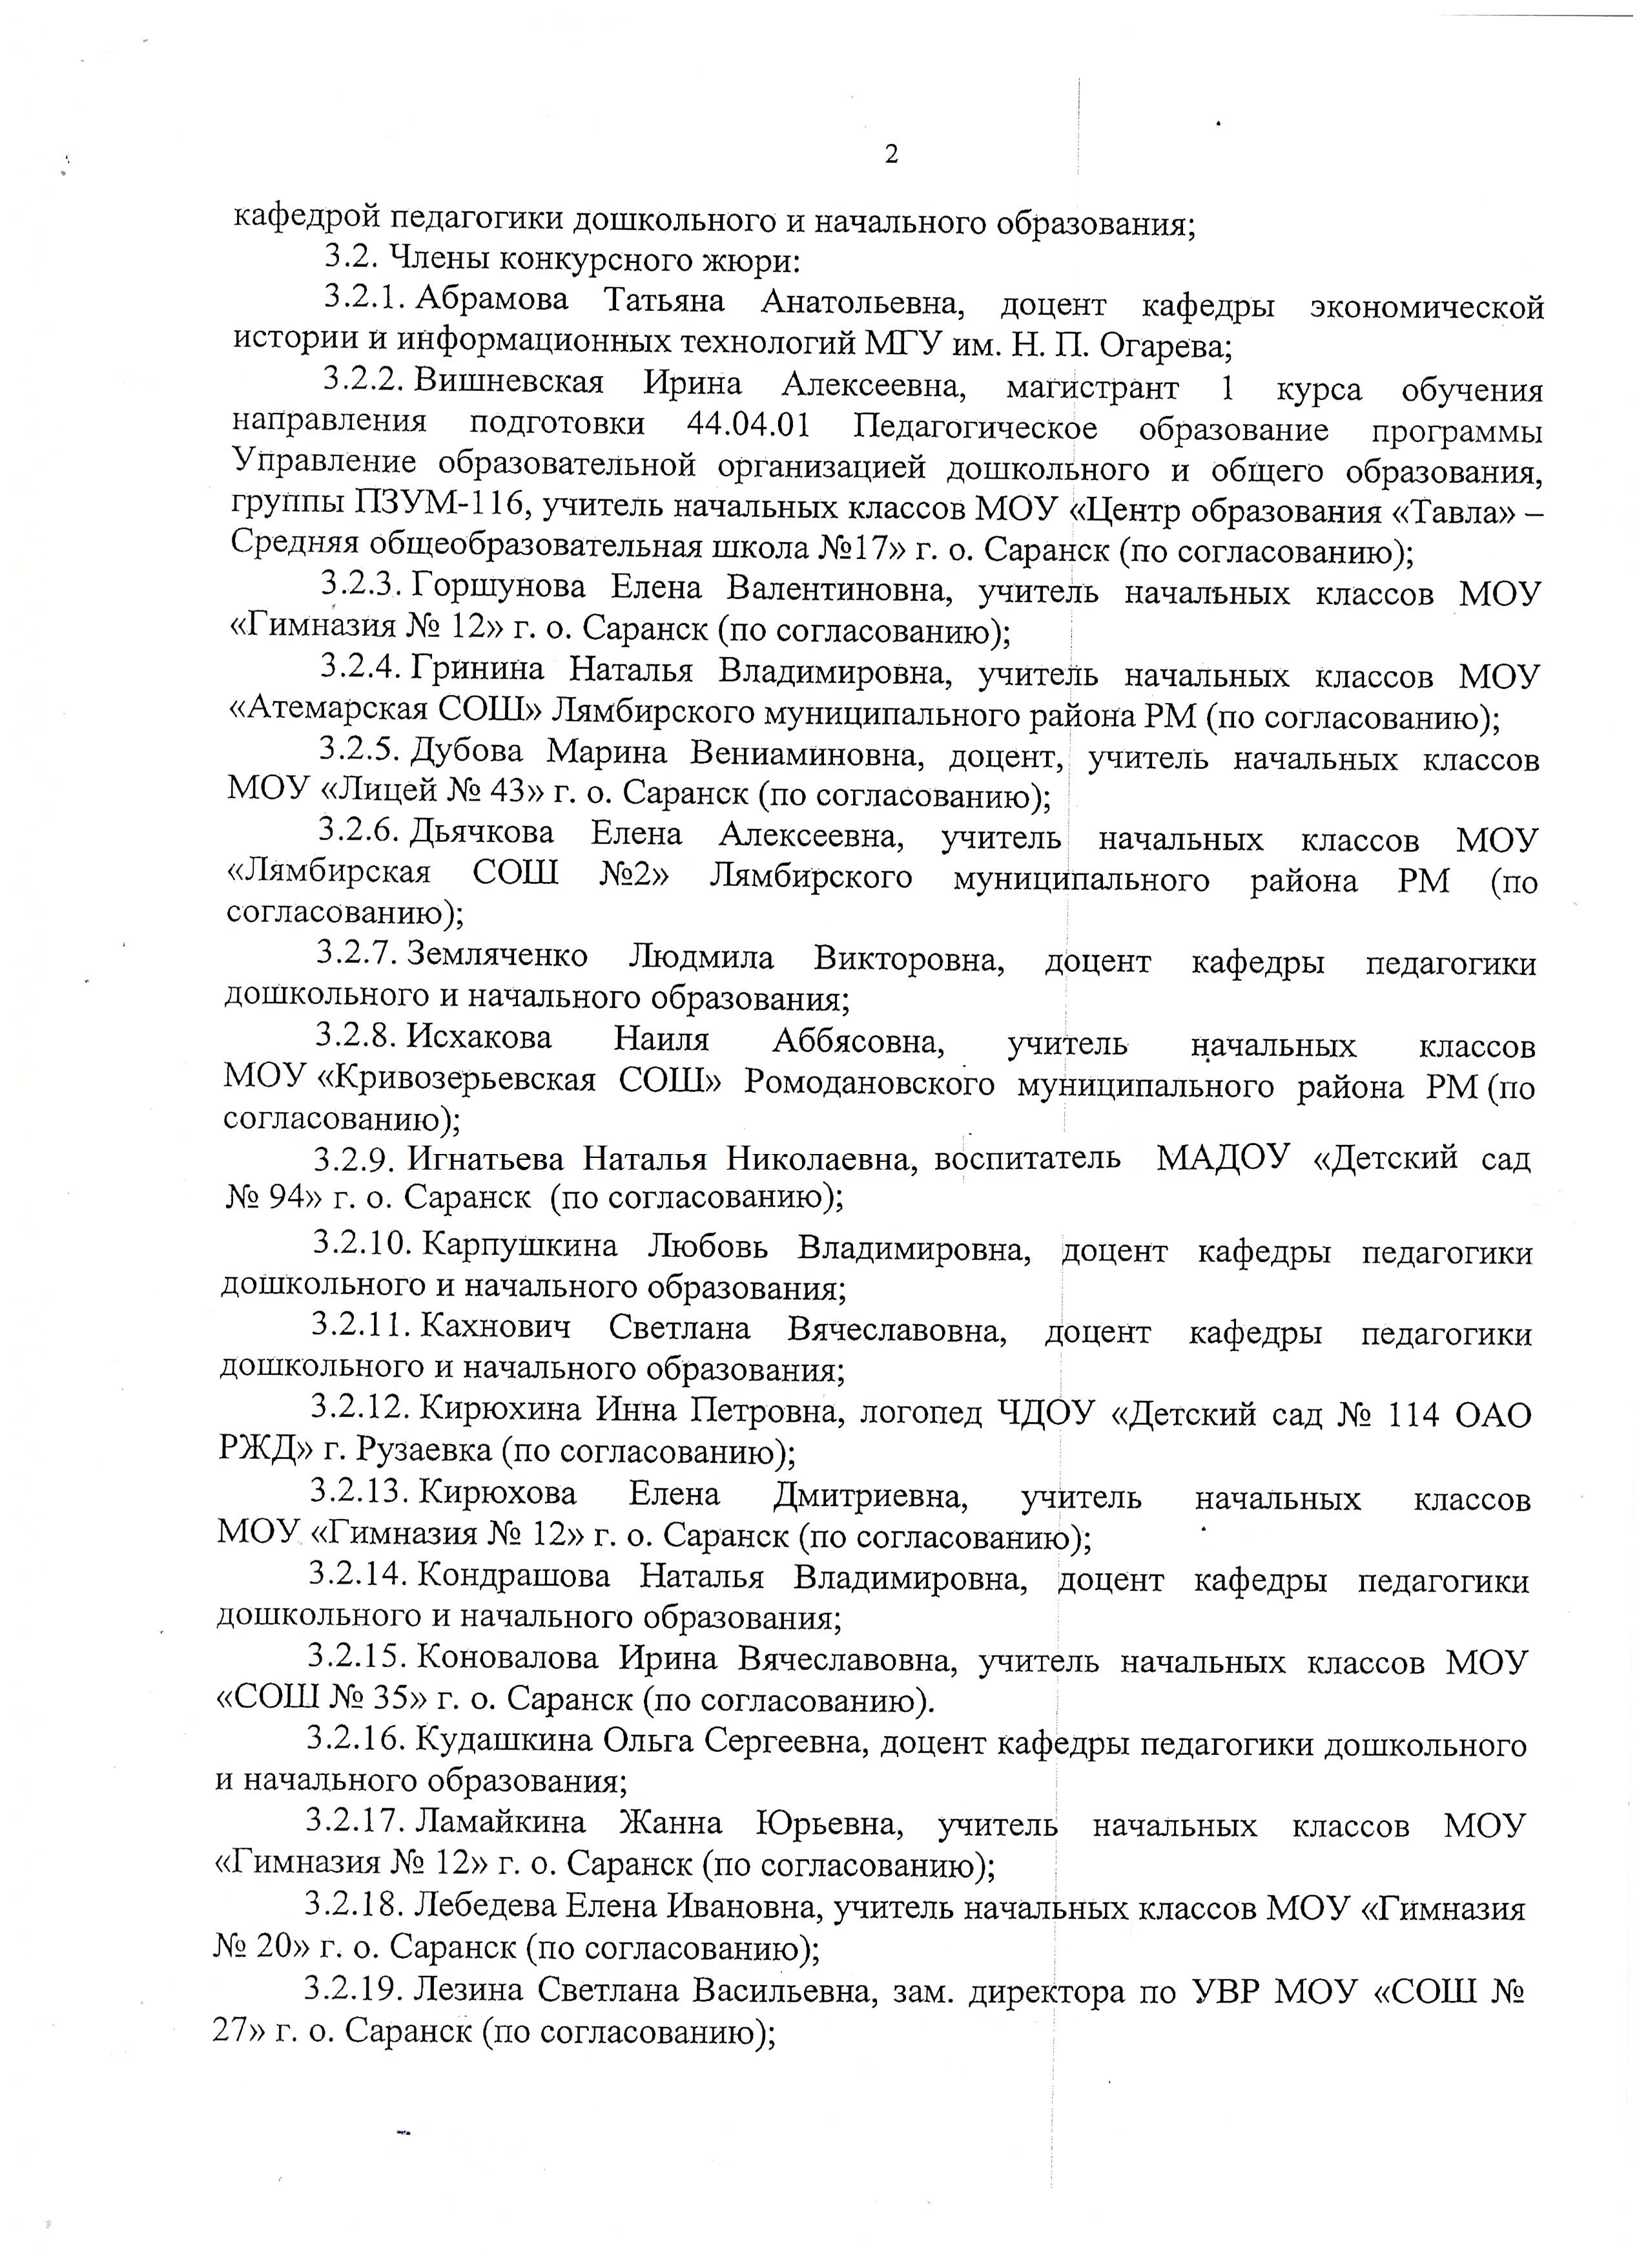
9. Общественная активность педагога: участие в комиссиях, в жюри конкурсов, педагогических сообществах

Slide 26
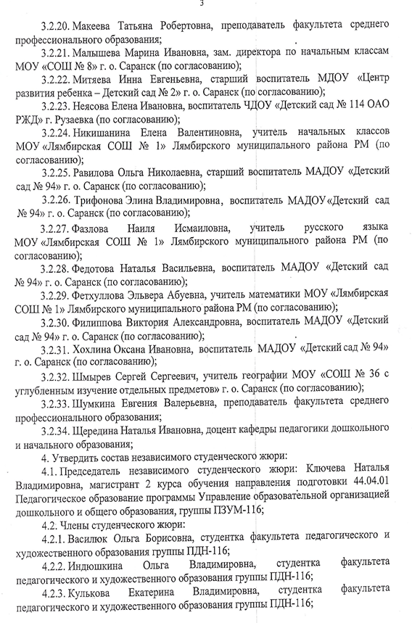
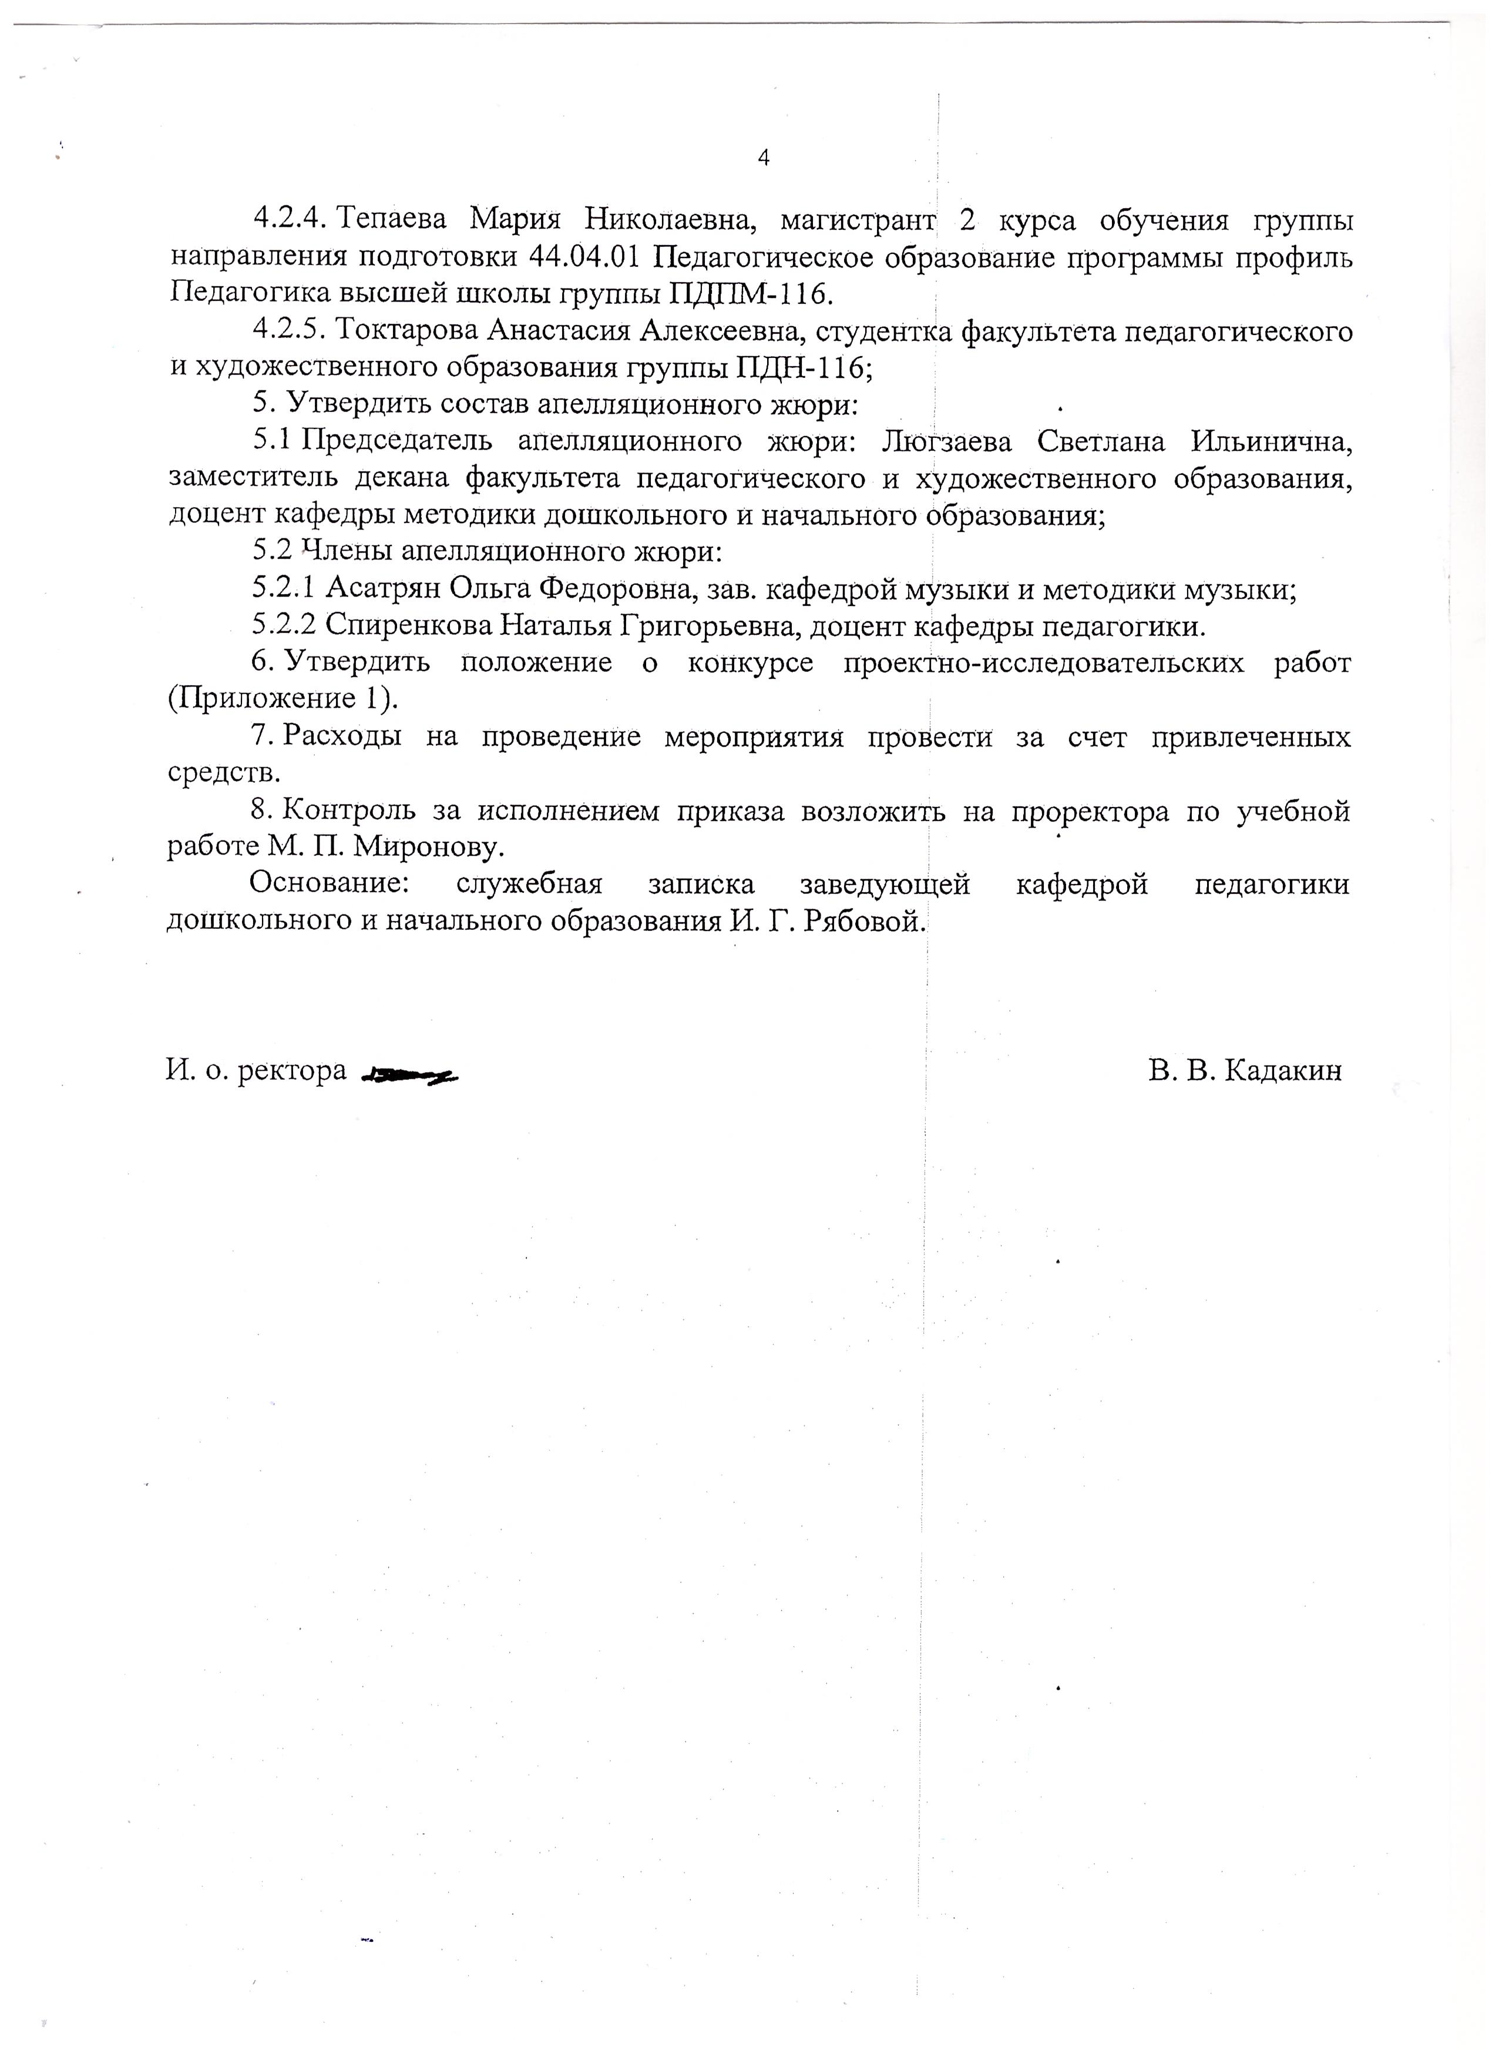
9. Общественная активность педагога: участие в комиссиях, в жюри конкурсов, педагогических сообществах

Slide 27
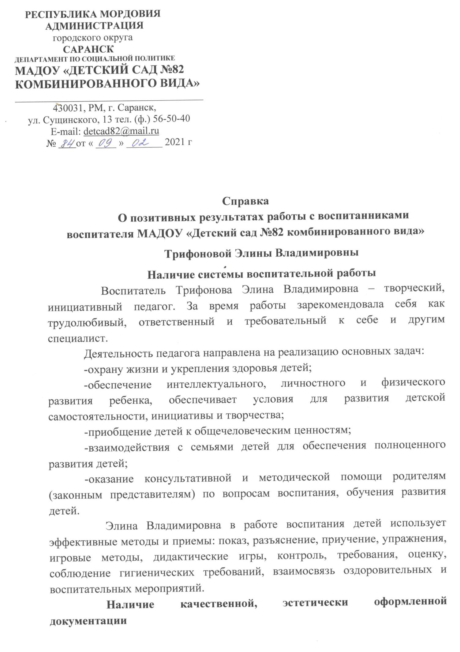
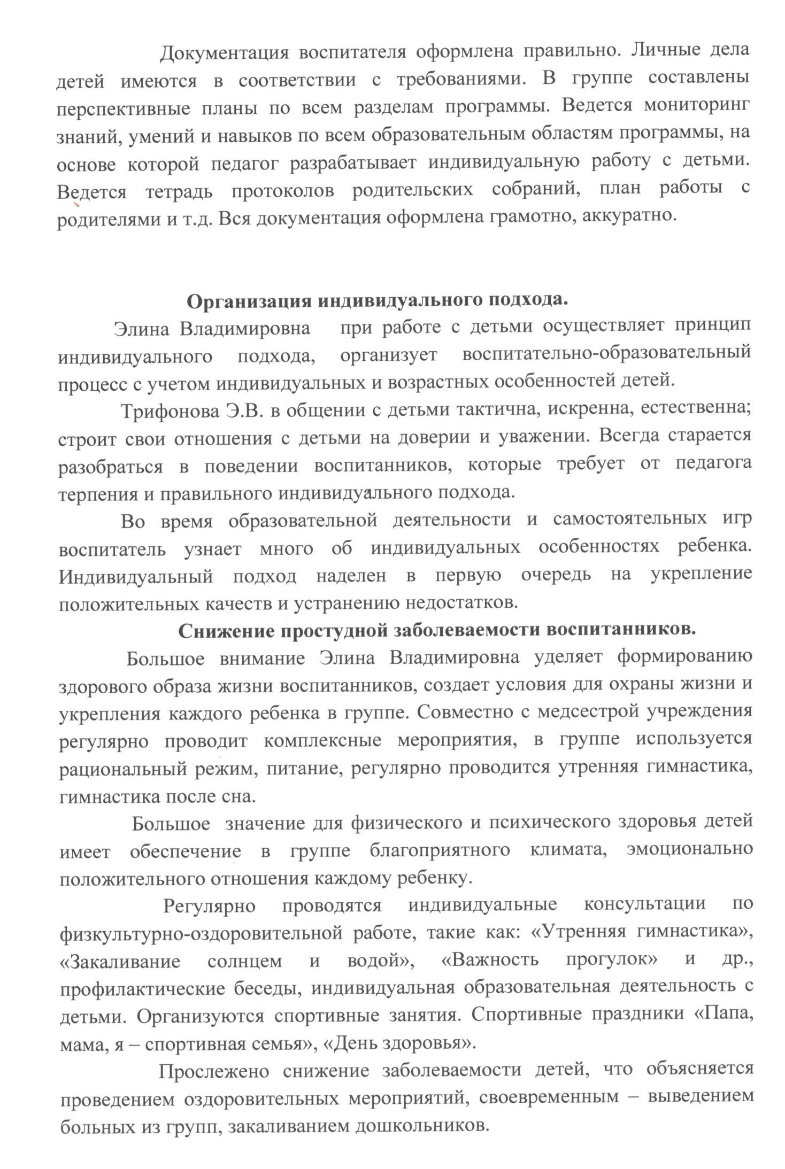
10. Позитивные результаты работы с воспитанниками:

Slide 28
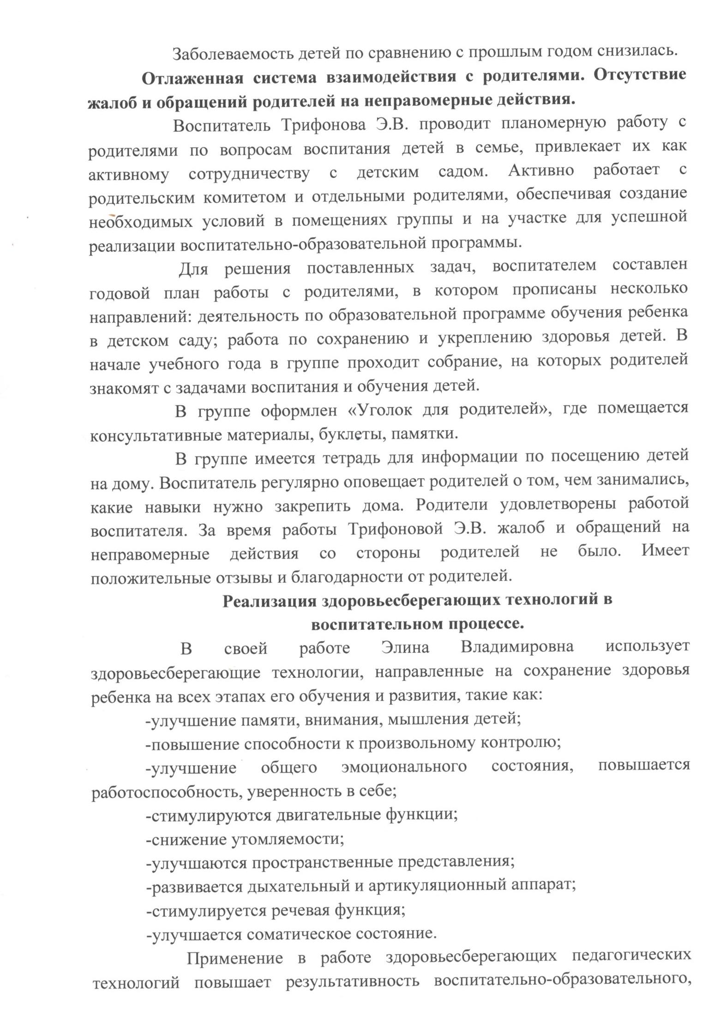
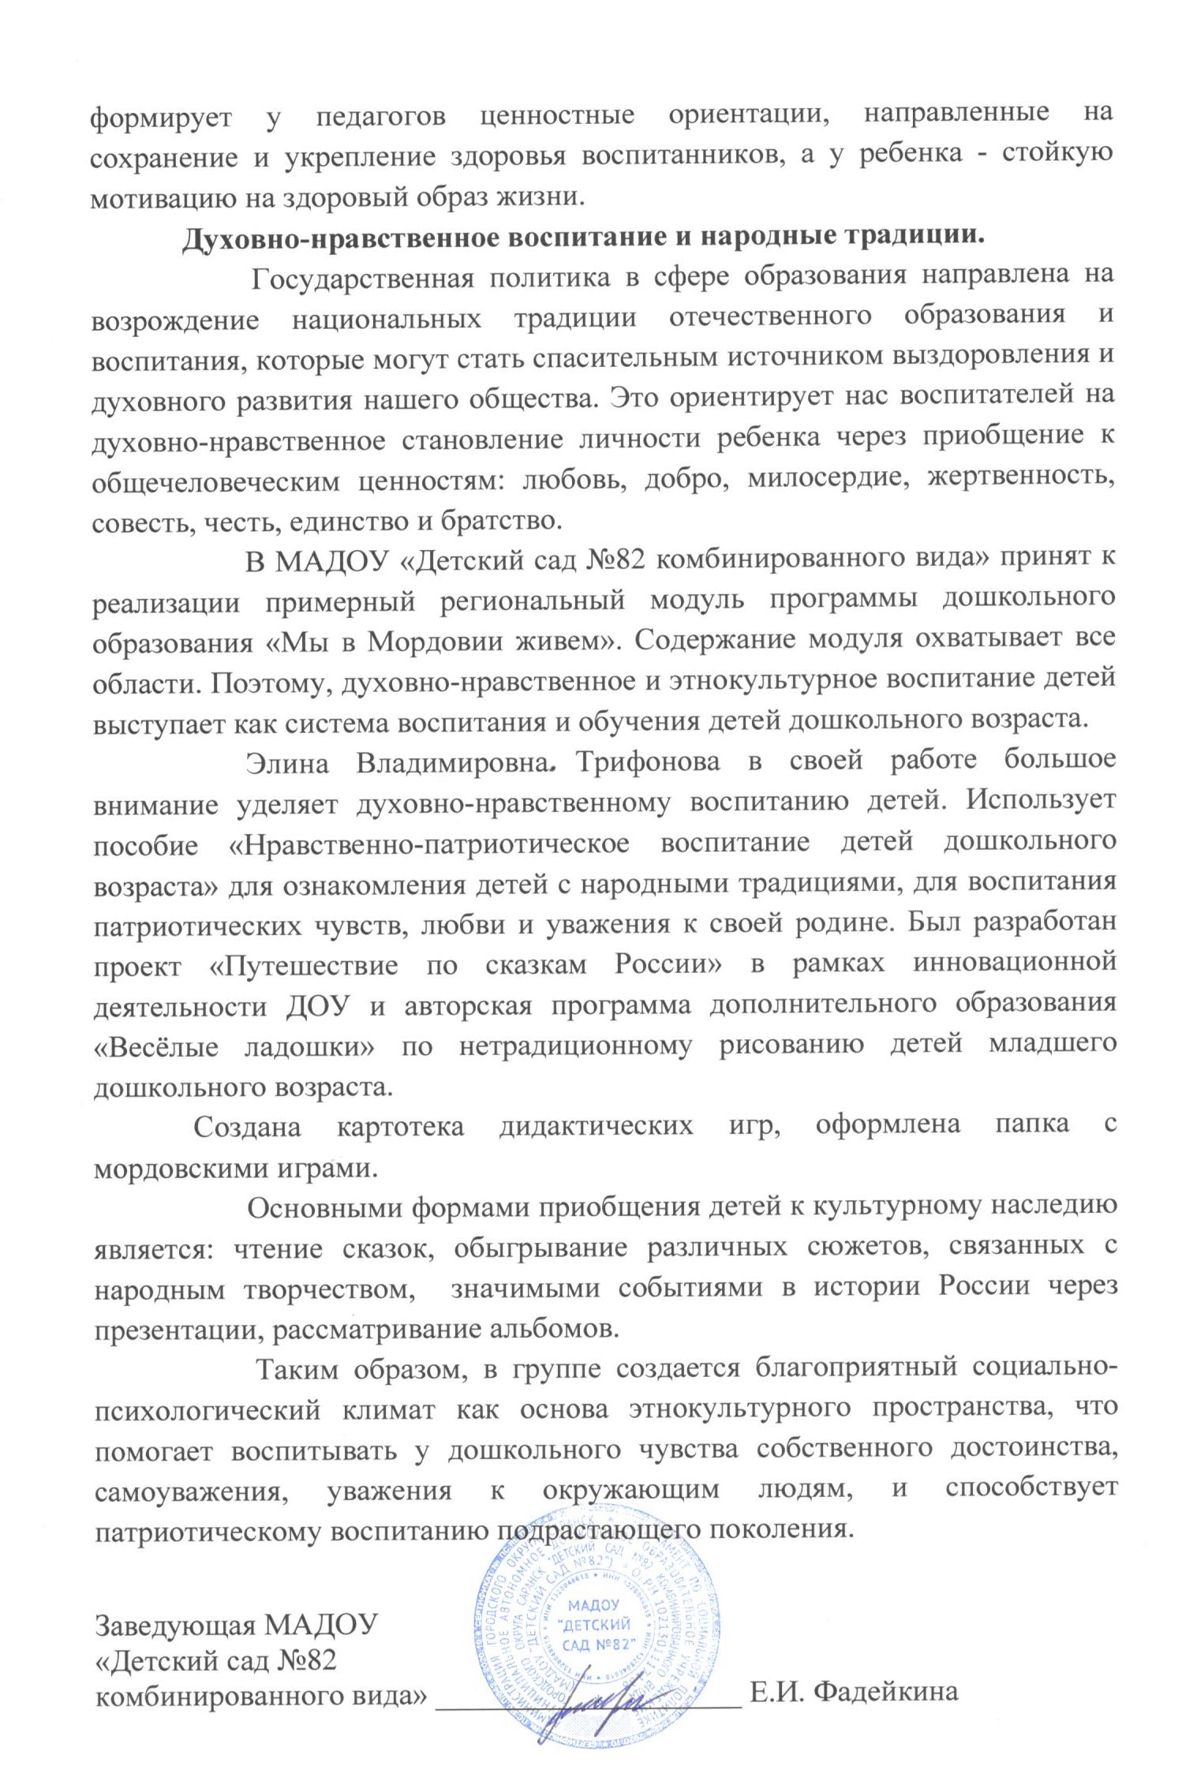
10. Позитивные результаты работы с воспитанниками:

Slide 29
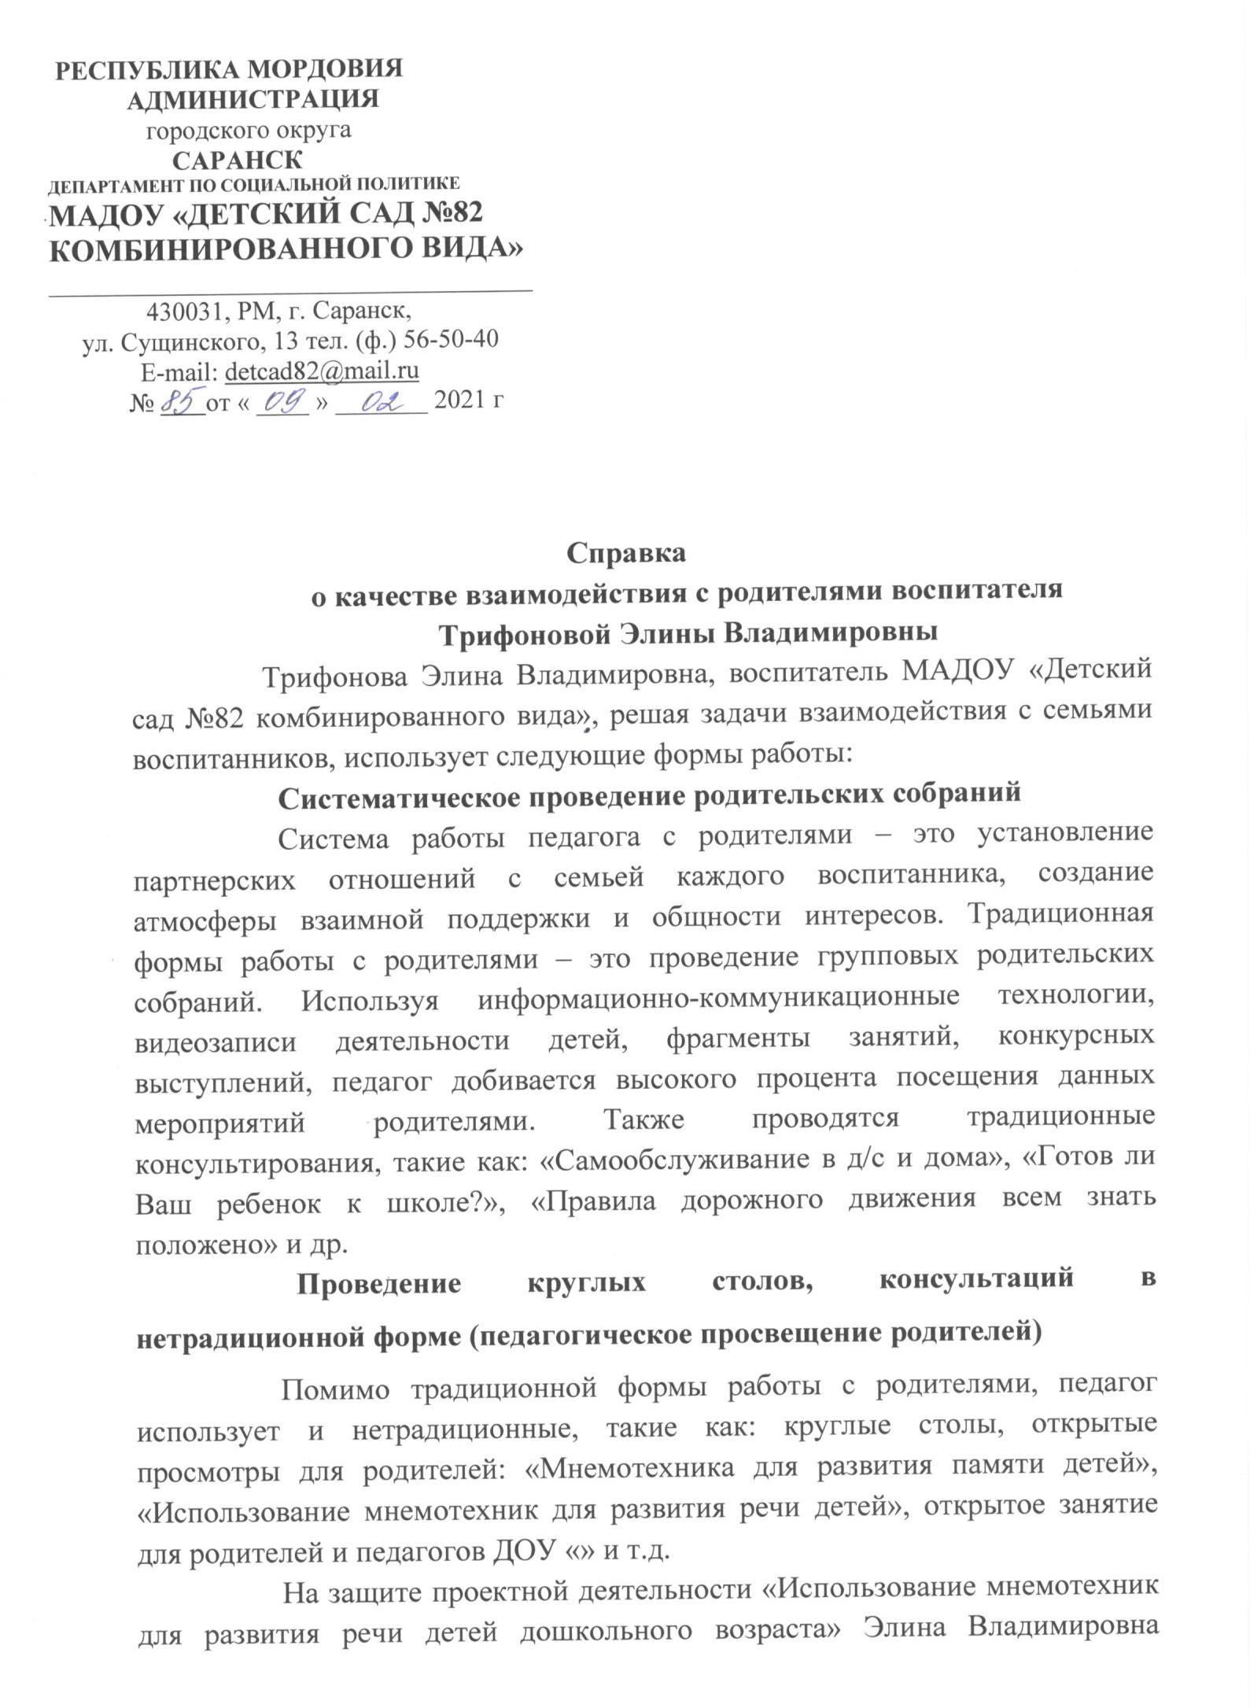
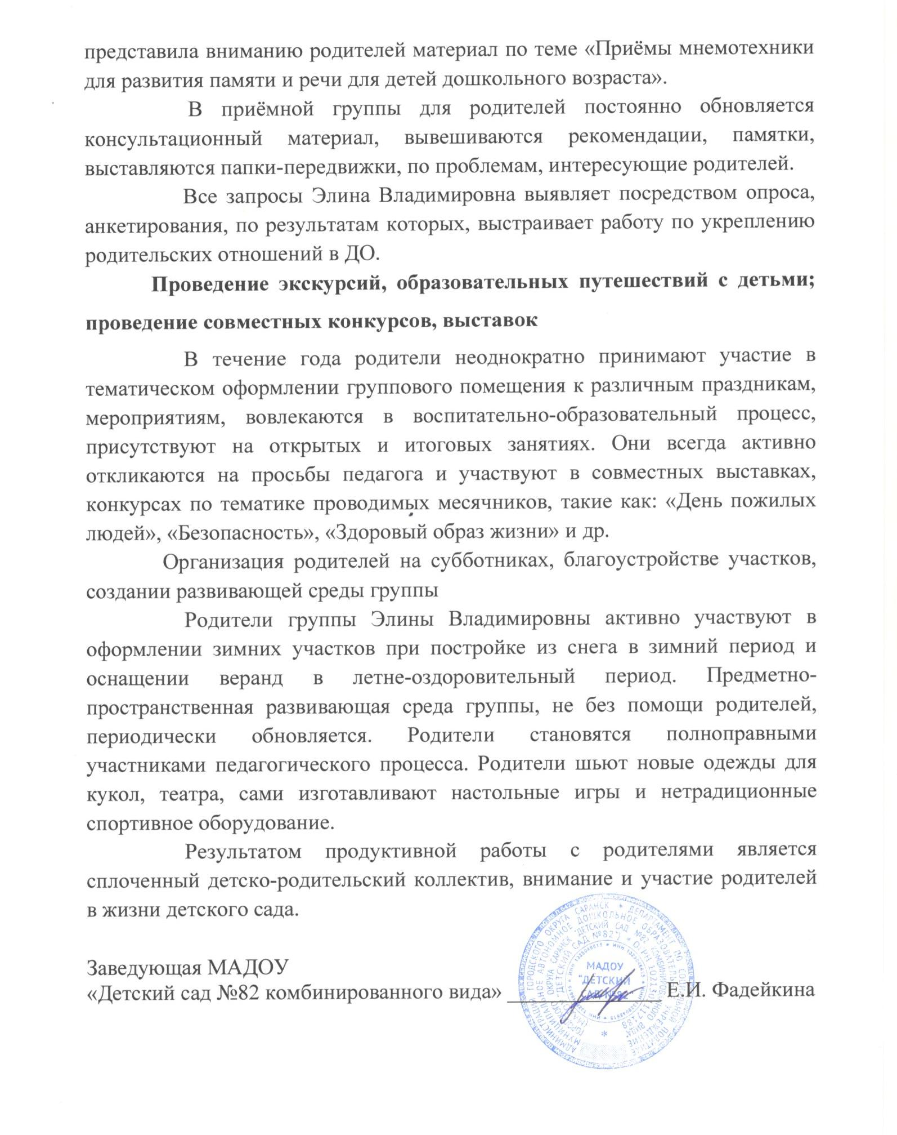
11. Качество взаимодействия с родителями

Slide 30

12. Работа с детьми из социально - неблагополучных семей

Slide 31

13. Участие педагога в профессиональных конкурсах

Slide 32


13. Участие педагога в профессиональных конкурсах

Slide 33

13.Участие педагога в профессиональных конкурсах

Slide 34


14.Награды и поощрения.

Slide 35

14.Награды и поощрения

